Slide 1


Tech The Train
Plateforme de formation TTTrain

Slide 2

Sommaire
Part 1
Plateforme Tech The Train
Part 2
Architecture de formation
Part 3
Création d’une formation
Part 4
Création d’un examen certifiant
Part 5
Création utilisateur et équipe

Slide 3


Plateforme de formation TechTheTrain
TechTheTrain est un LMS (Learning Management System) conçu pour former des apprenants avec des leçons et formations en ligne qui sont créées directement sur la plateforme via un assistant de création de contenus.

Slide 4



Tech The Train comporte 3 acteurs principaux
Administrateur
Apprenant
Instructeur

Slide 5

L’Administrateur
Responsable de la gestion des formations aussi la gestion des utilisateurs de la plateforme.

Slide 6
L’Apprenant
A accès à un catalogue de formations où il pourra suivre des cours pour se former et obtenir des certifications. Il aura aussi la possibilité de passer des examens d’habilitation directement sur la plateforme.

Slide 7
L’Instructeur
Responsable de l’encadrement des apprenants qui lui sont rattachés sur les différentes formations en ligne et les formations présentielles associées.

Slide 8
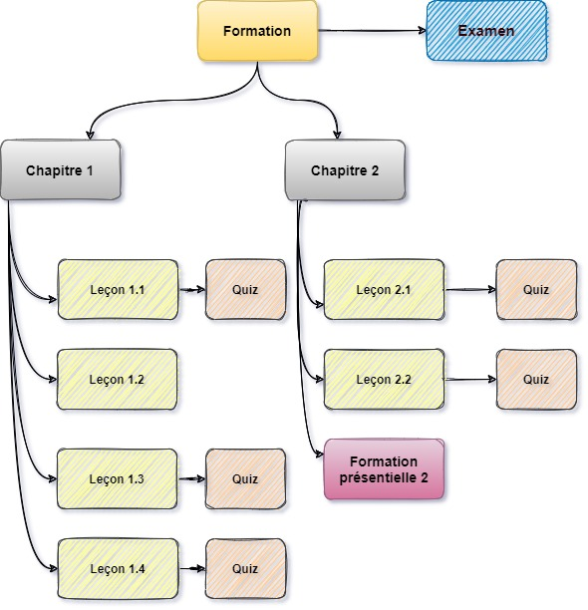
Une formation est décomposée en 5 parties distinctes
4
CATALOGUE DE FORMATION
FORMATION PRESENTIELLE
CHAPITRES
5
QUIZ
6
LECONS
EXAMEN

Slide 9

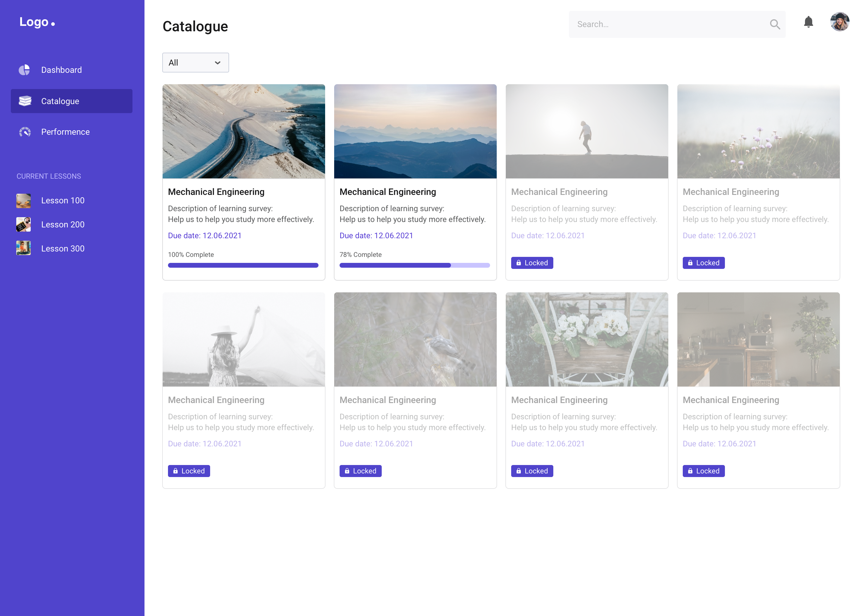
Catalogue de formation
Un catalogue est un ensemble de formations accessibles pour un apprenant sur Tech The Train.

Slide 10
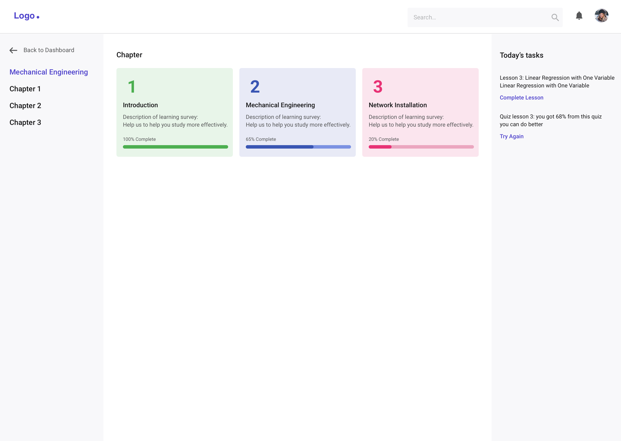
Chapitres
Une formation est un ensemble de chapitres.
Règles:
Une formation doit contenir obligatoirement de chapitres.
Un chapitre est composé d’une ou plusieurs leçons.

Slide 11
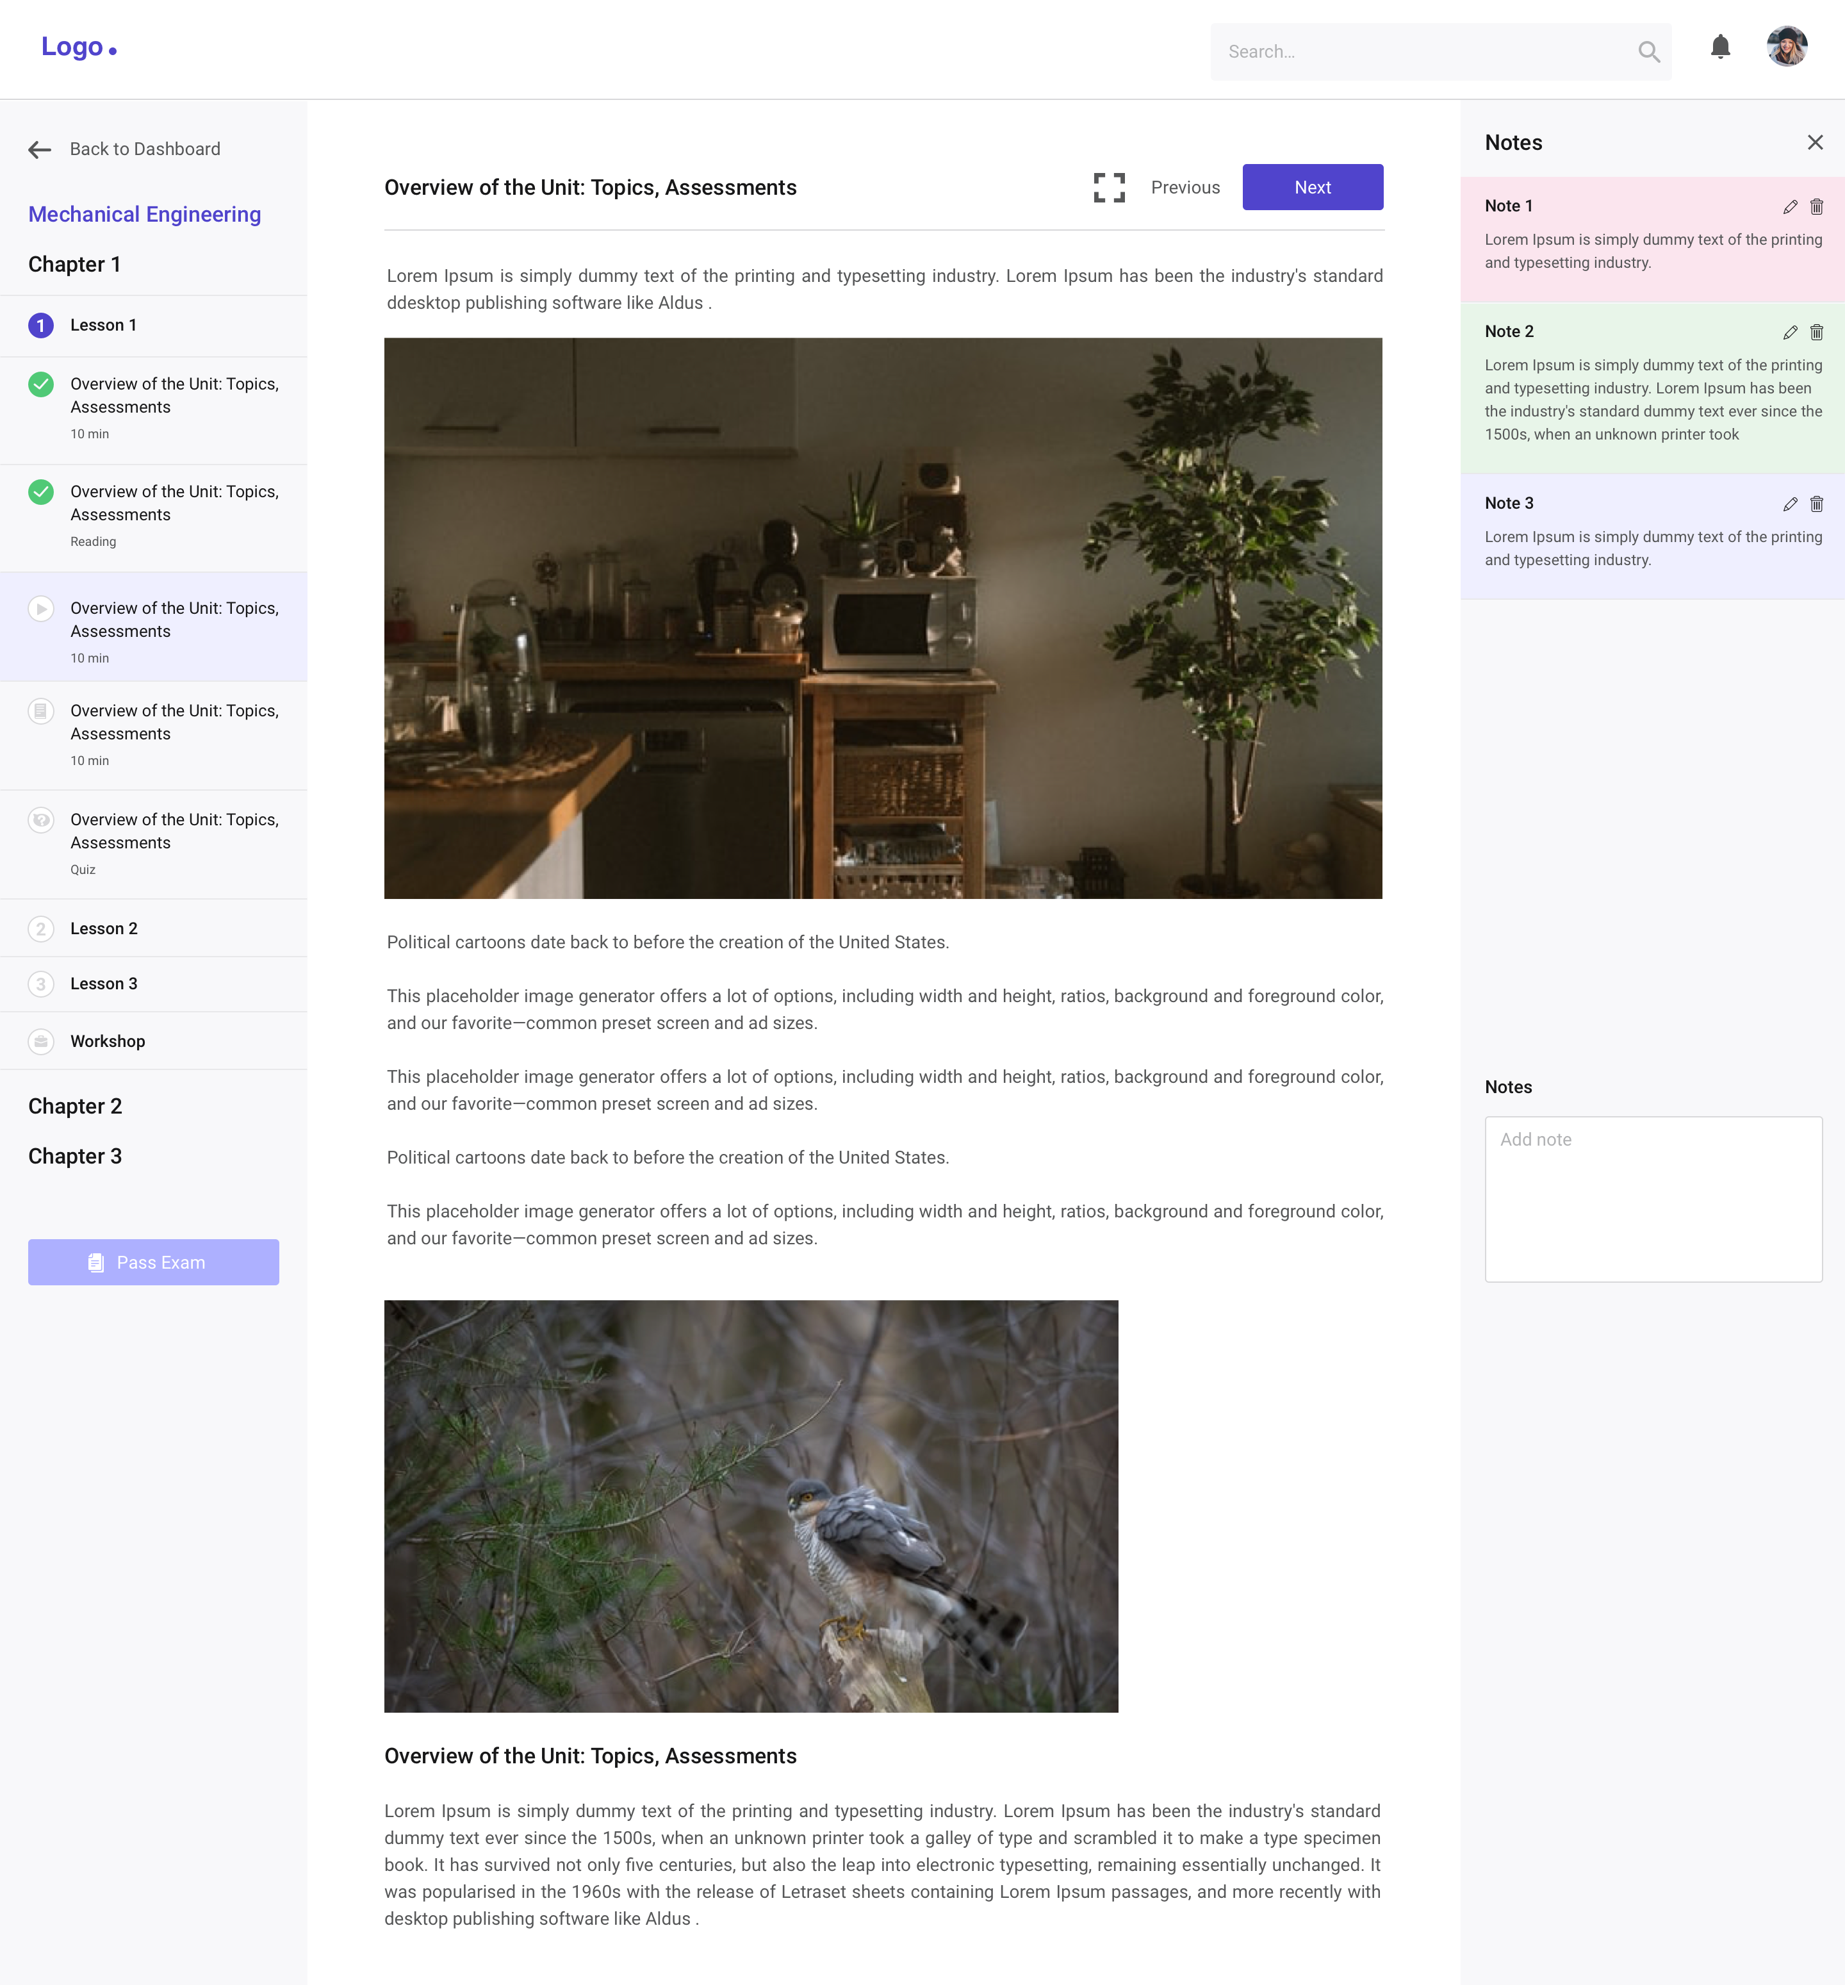
Leçon
Un chapitre est composé de leçons.
Règles:
Un chapitre contient obligatoirement des leçons.
Une leçon est composée d’une ou plusieurs pages.

Slide 12
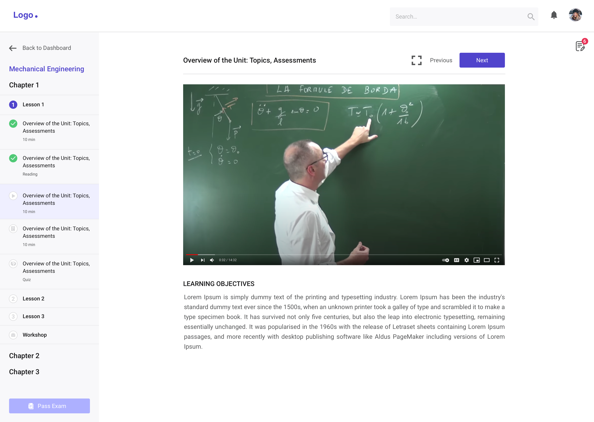
Les différents types de pages d’une leçon
Contenu vidéo + texte

Slide 13
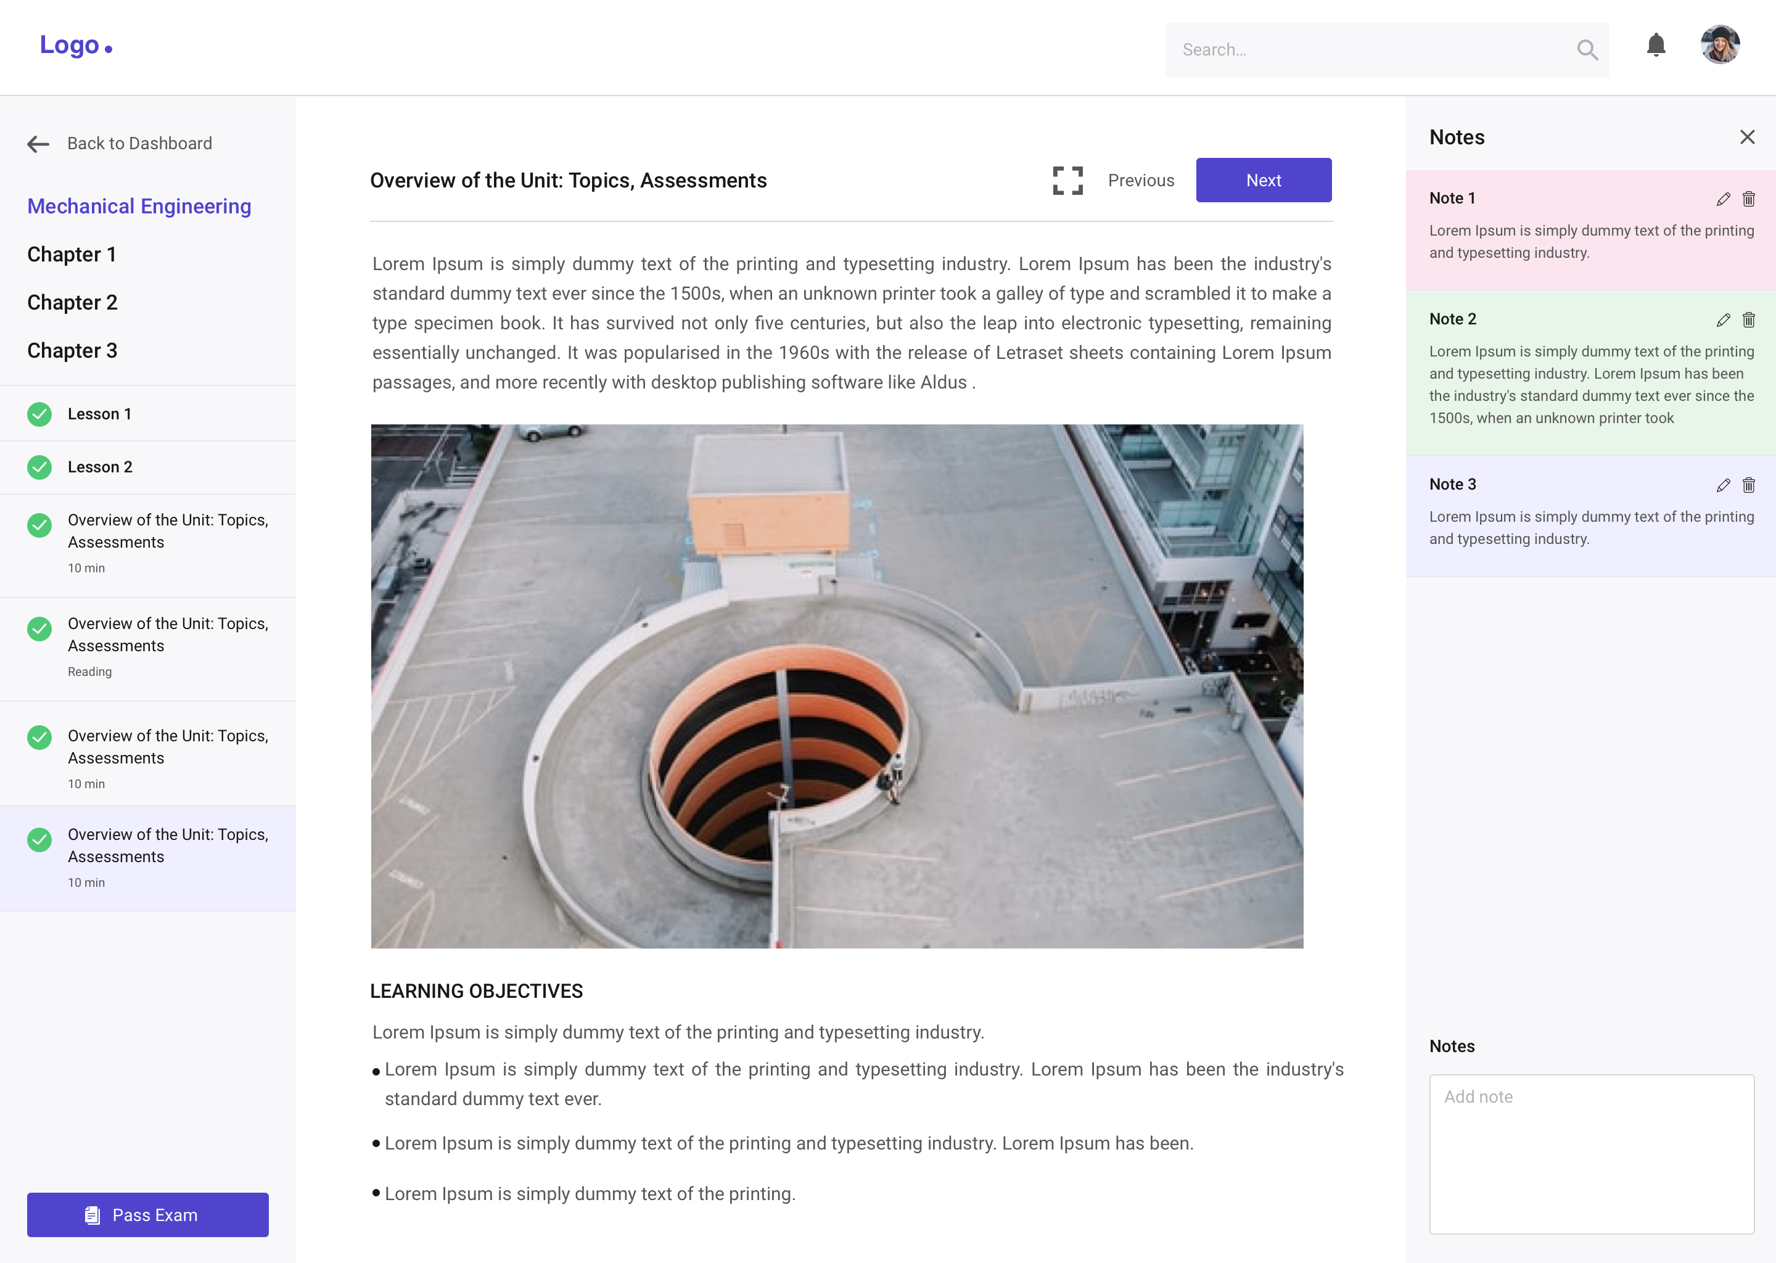
Les différents types de pages d’une leçon
Contenu image + texte

Slide 14
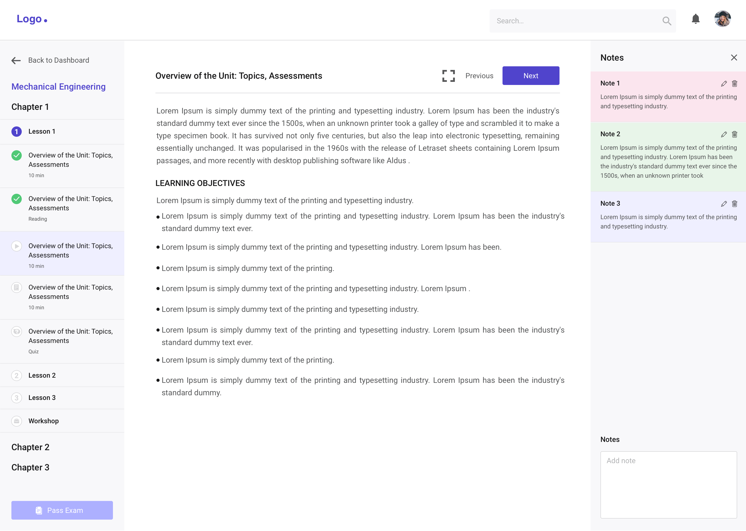
Les différents types de pages d’une leçon
Contenu texte

Slide 15
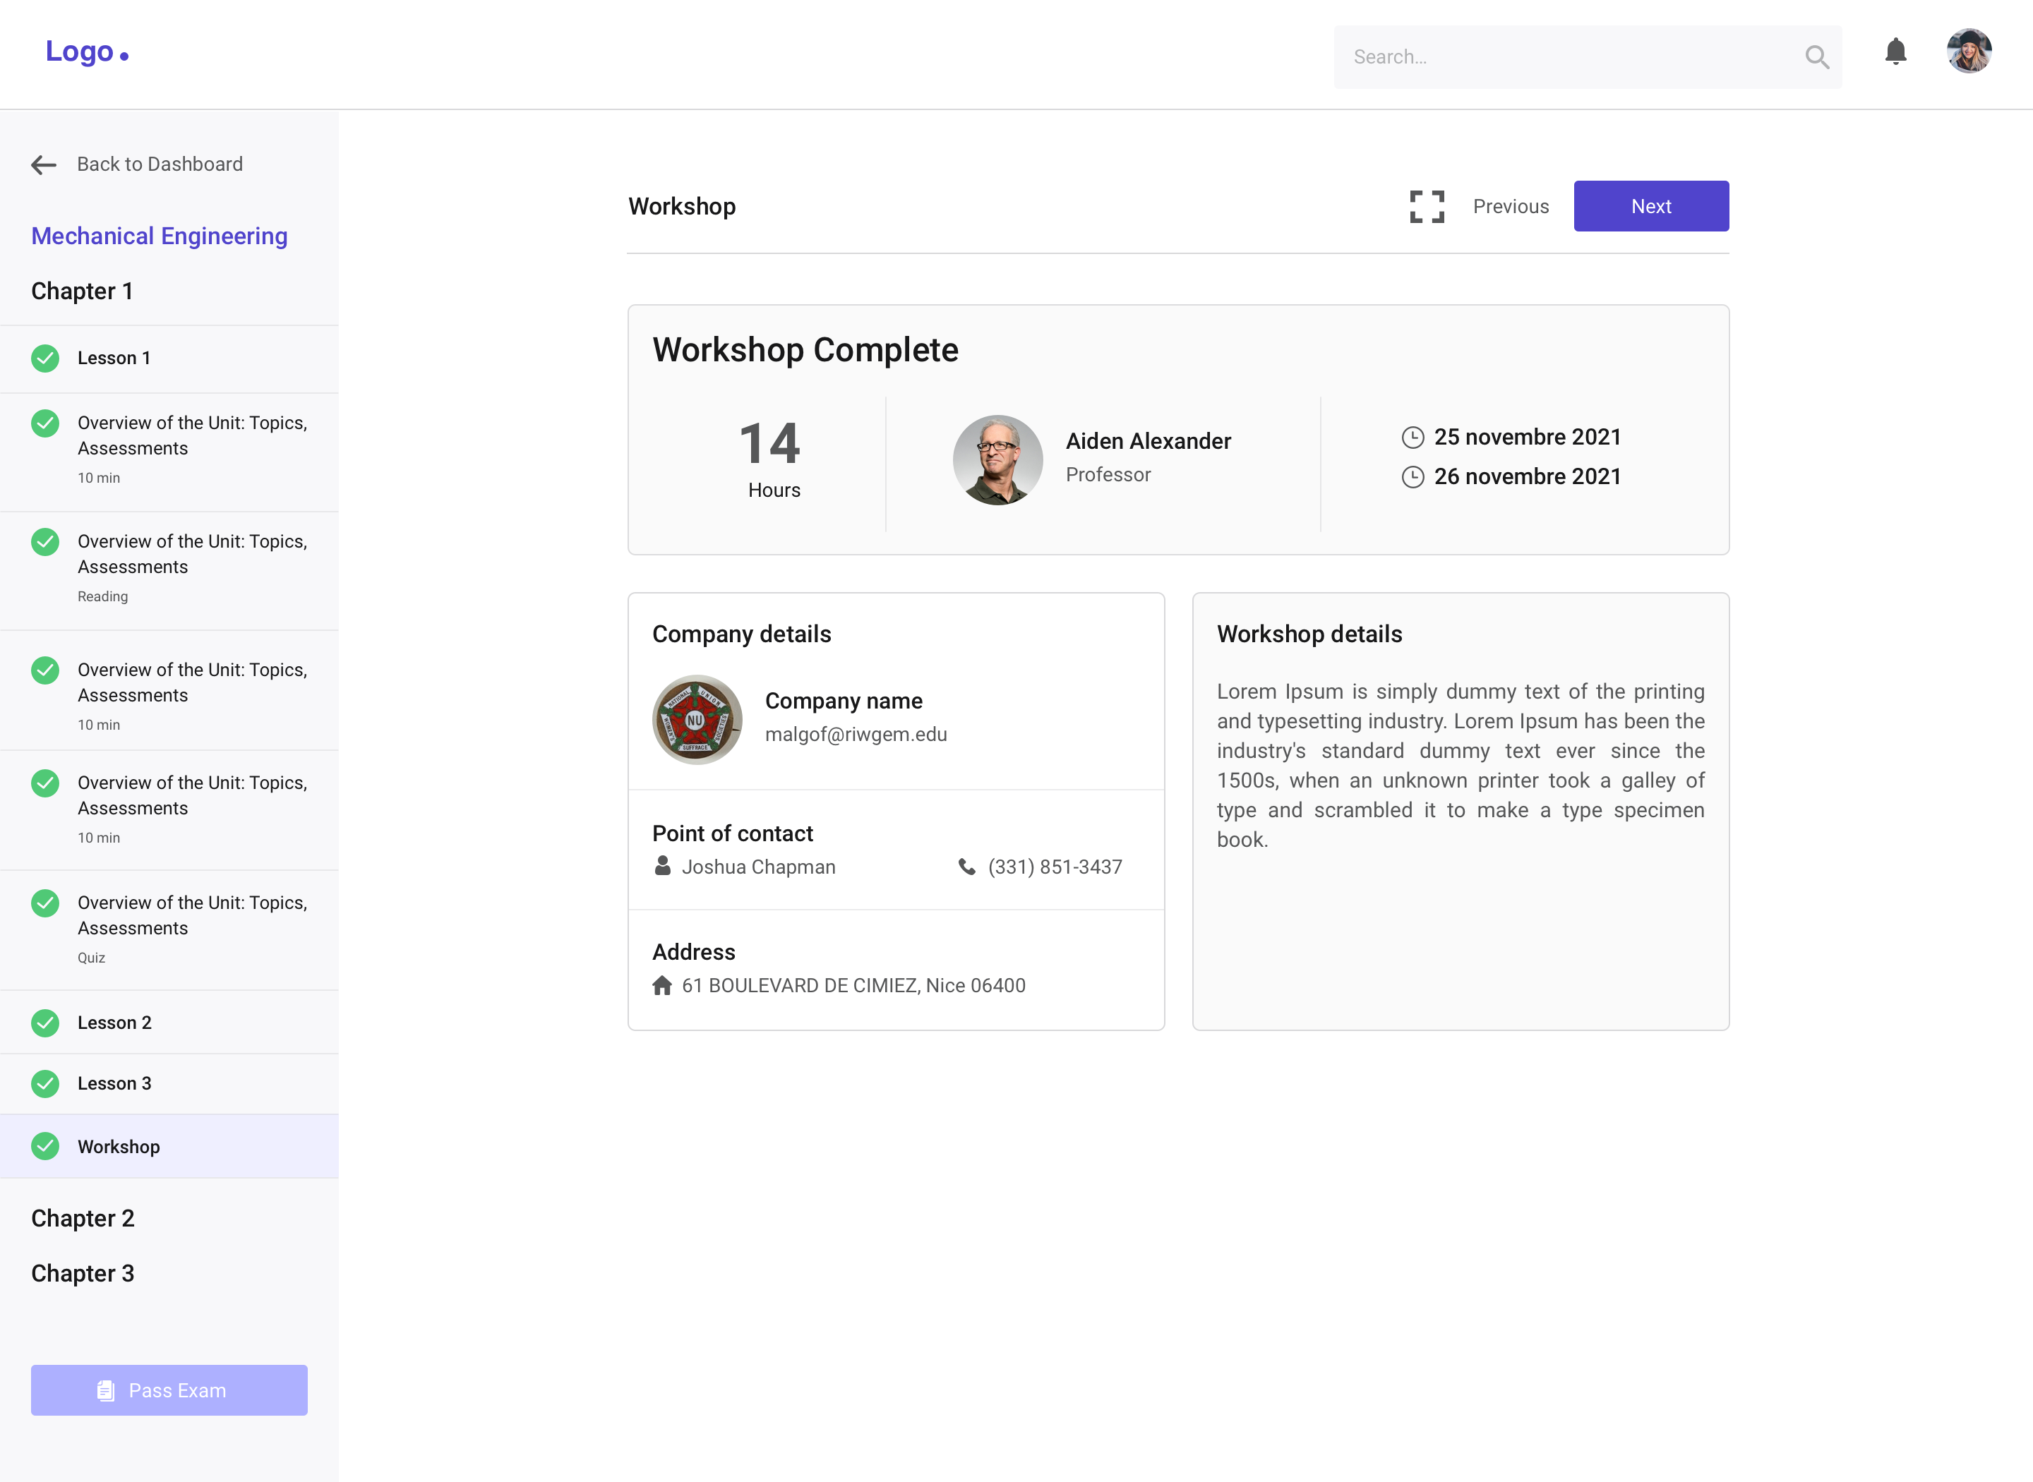
Formation présentielle
Une formation présentielle ou workshop est un travail dirigé qui nécessite l’intervention d’un coach.
C’est une formation réalisée avec la participation en présentielle des différents apprenants.
Règles:
Un chapitre peut contenir une formation présentielle qui est optionnelle.

Slide 16
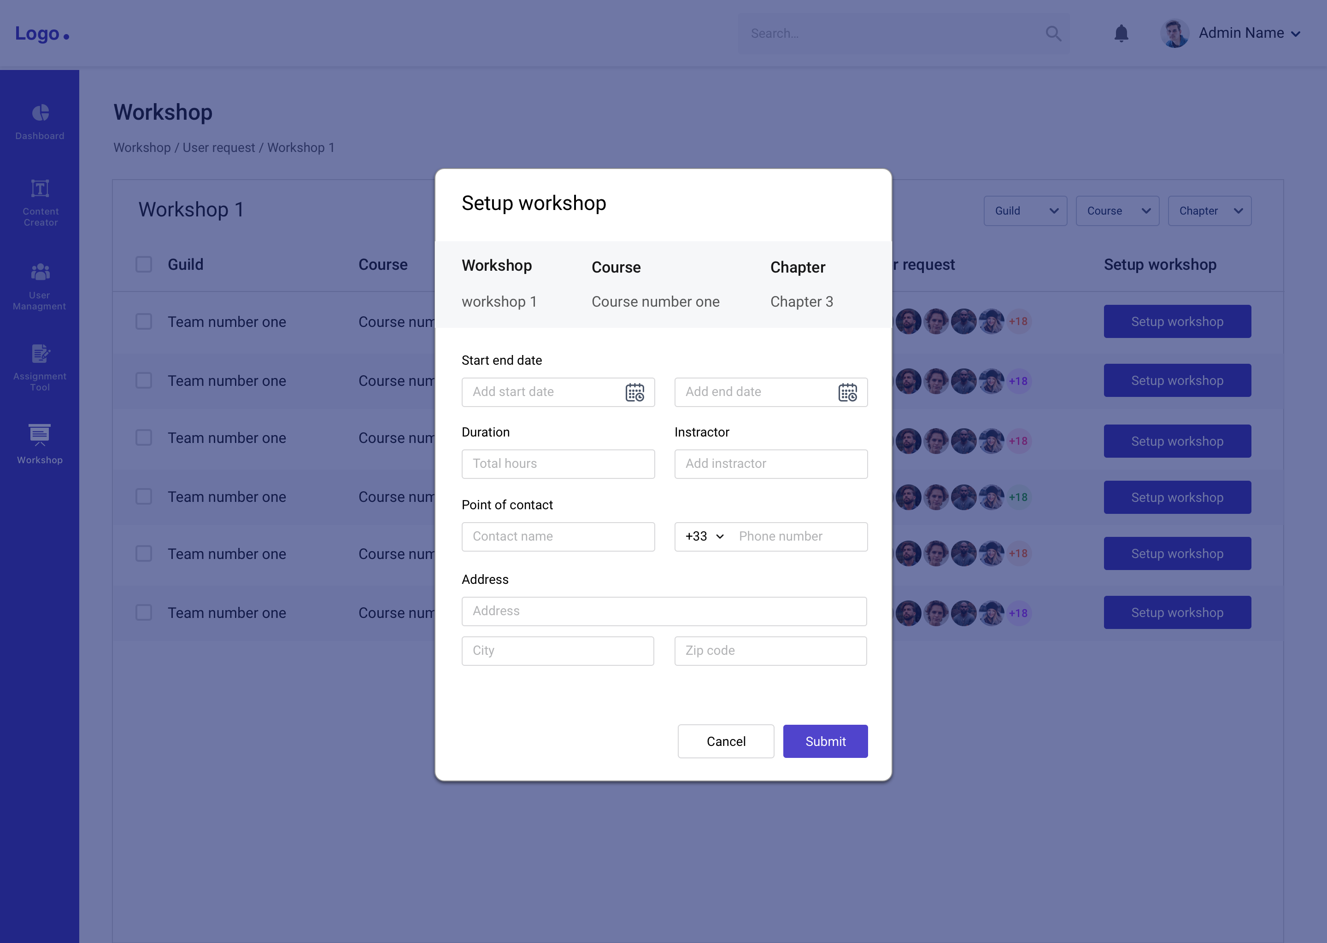
Informations propres à une formation présentielle.
- Date début.
- Date fin.
- La durée en heures.
- L’instructeur responsable pour cette formation présentielle.
- Point de contact.
- Numéro de téléphone du point de contact de cette formation.
- Lieu de la formation.
1
2
3
1
2
3
4
5
6
4
5
7
6
7

Slide 17
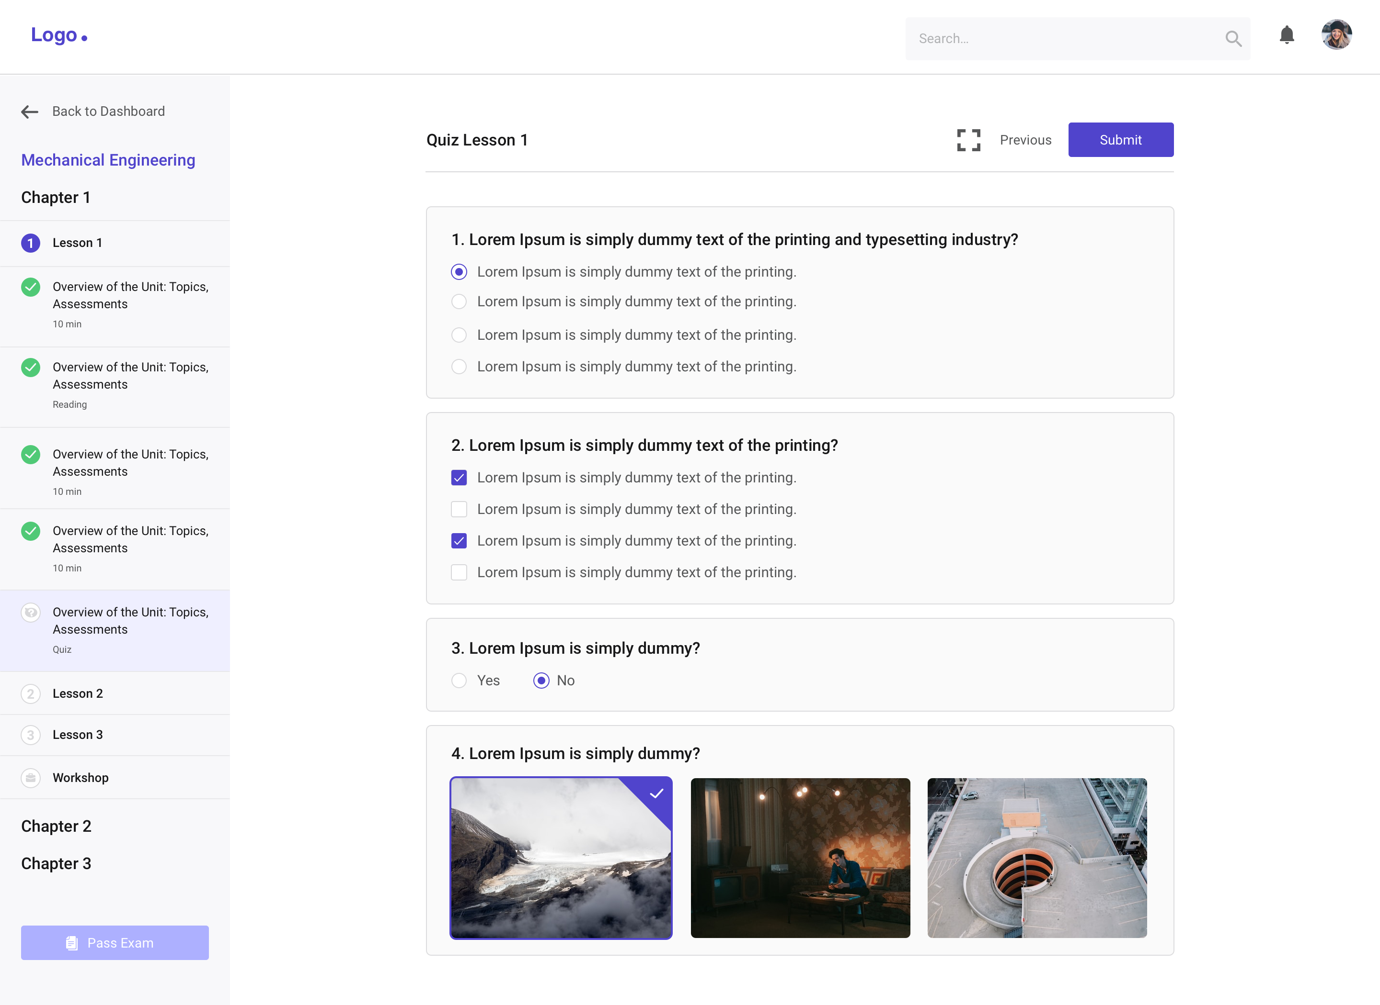
Evaluation
Une leçon contient optionnellement une évaluation qui sera accessible à la fin de la leçon.
Règles:
L’évaluation est optionnelle.
Une évaluation se compose d’une ou de plusieurs Questions.

Slide 18
Les types de questions
Question Oui/Non

Slide 19
Les types de questions
Question à choix multiple
Enoncé image ou vidéo possible.
- Réponse format image possible.

Slide 20
Les types de questions
Question à choix unique
Enoncé image ou vidéo possible.
- Réponse format image possible.

Slide 21
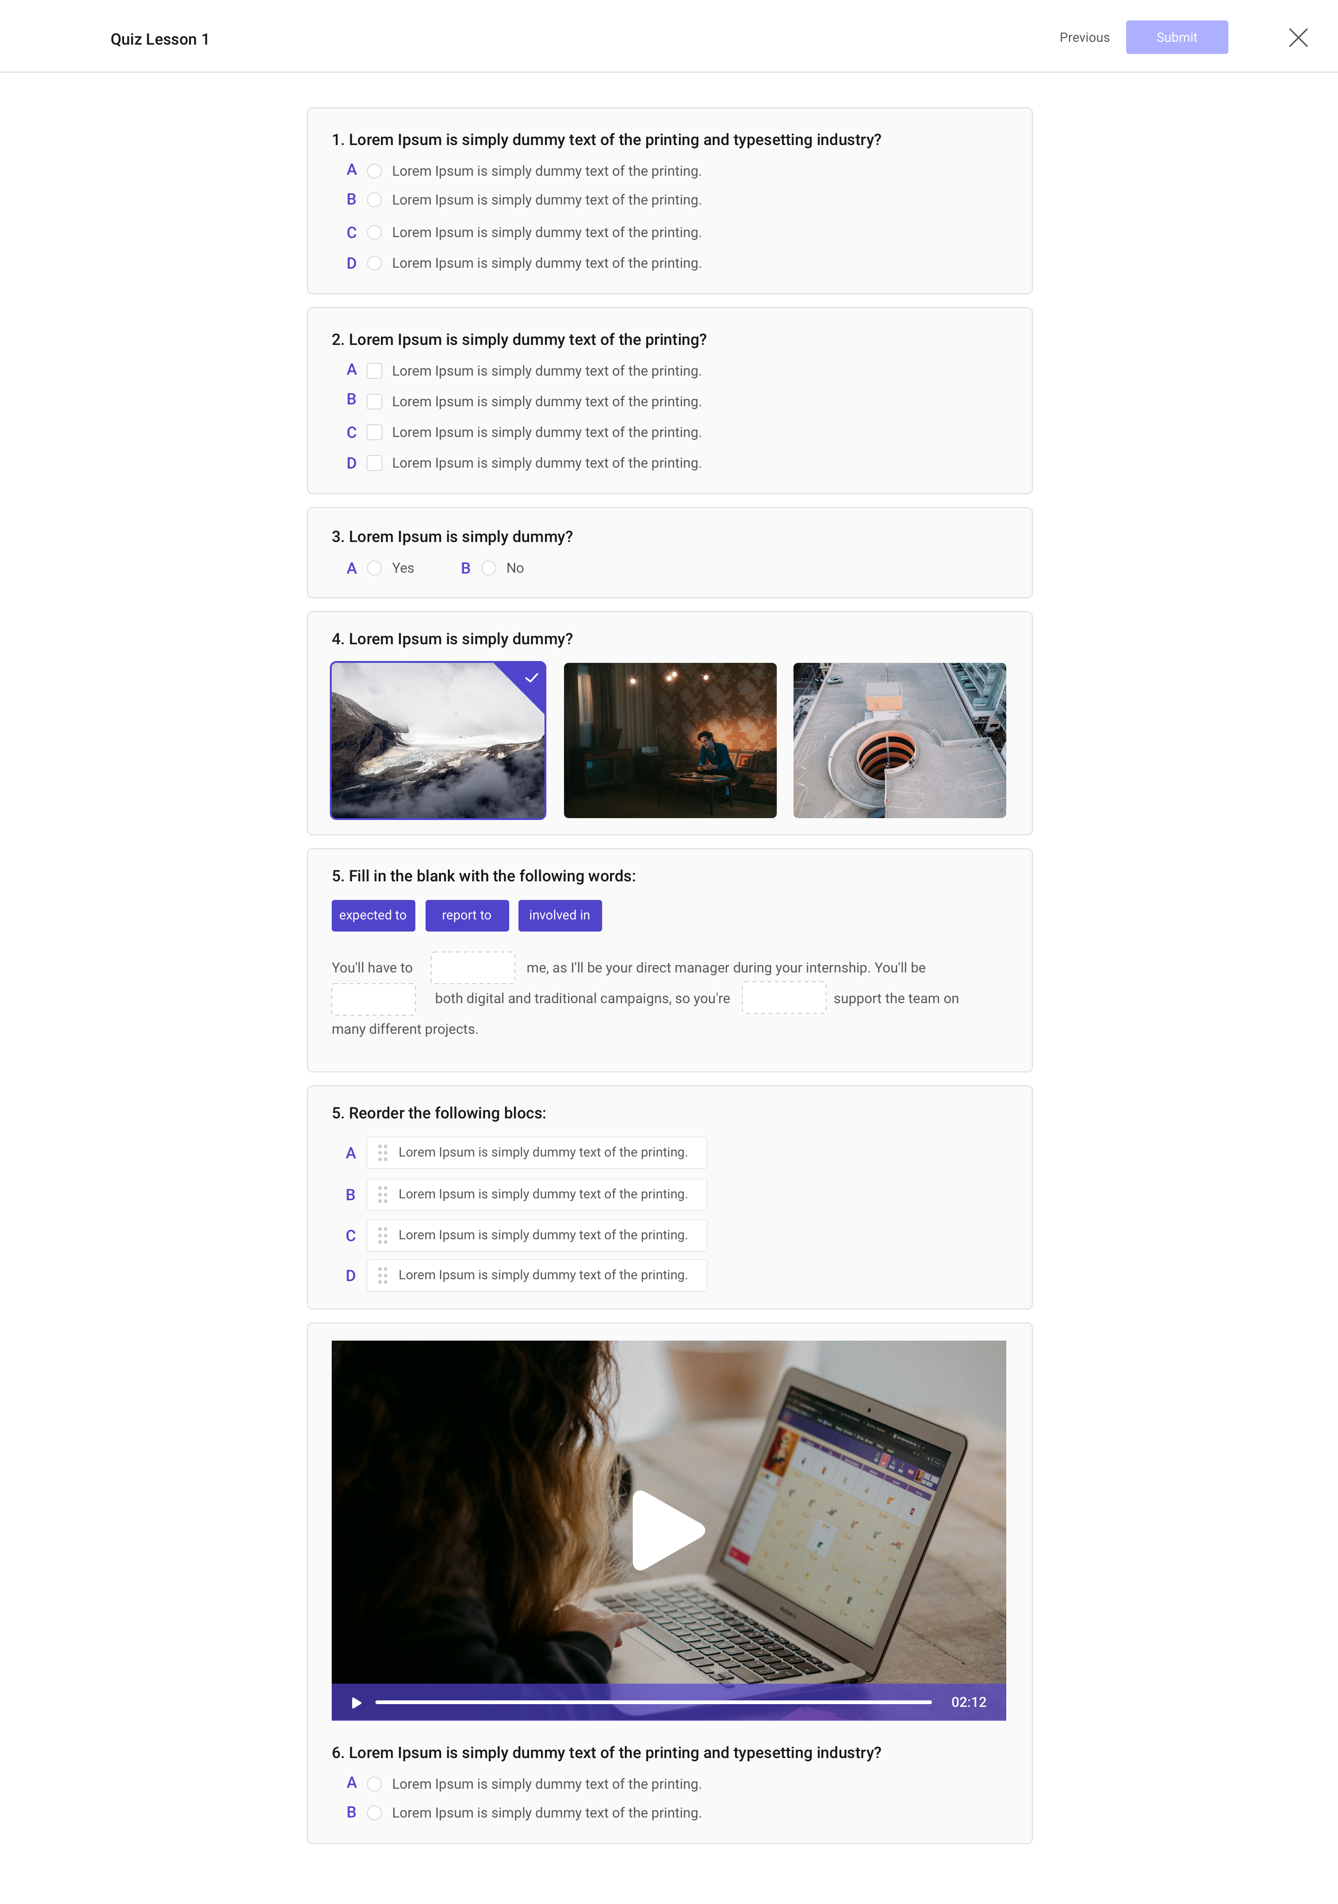
Les types de questions
Reorder

Slide 22
Les types de questions
Fill in the blank

Slide 23
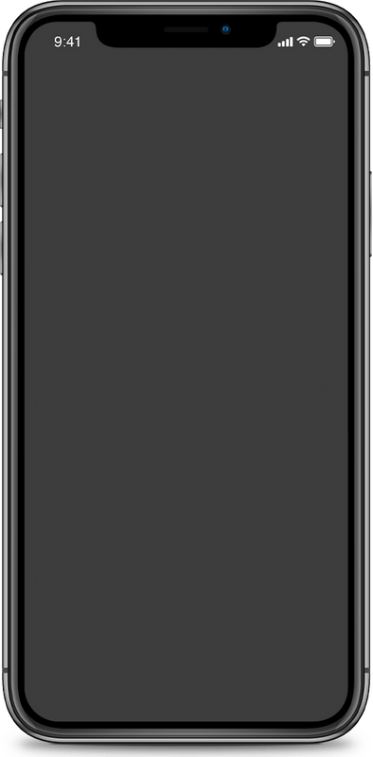
Examen
Une formation peut contenir un examen final.
Règles:
Une formation peut contenir un examen.
Un examen se compose d’une ou de plusieurs questions.
Un examen ne sera accessible à un utilisateur qu’après avoir fini toute sa formation.

Slide 24
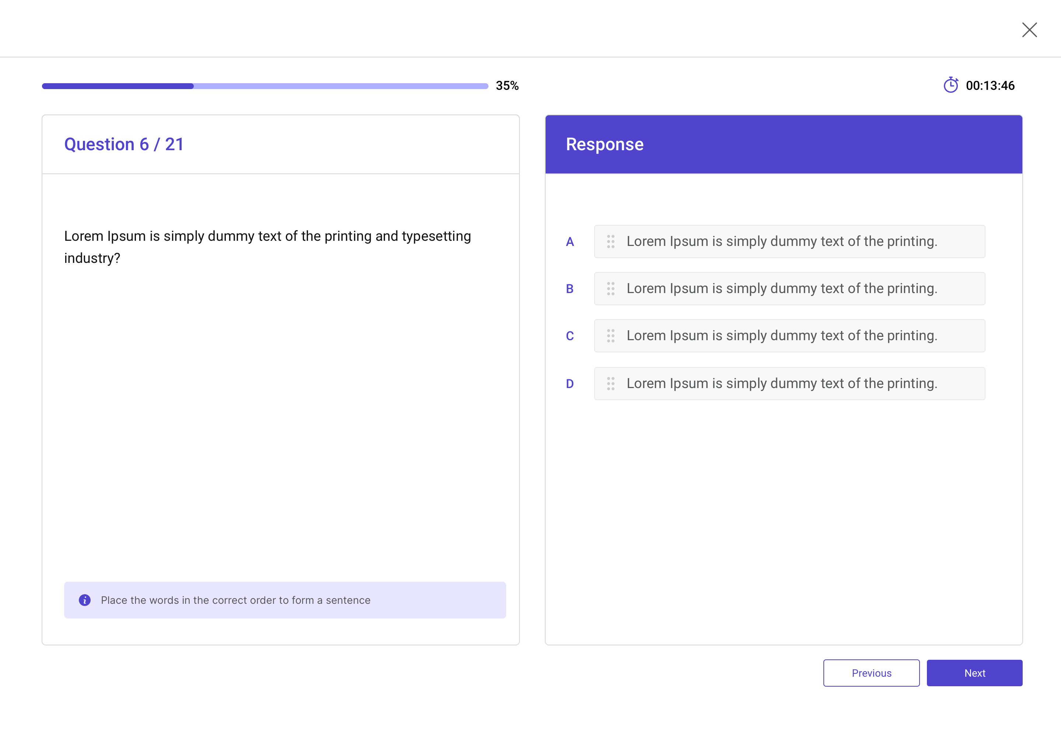
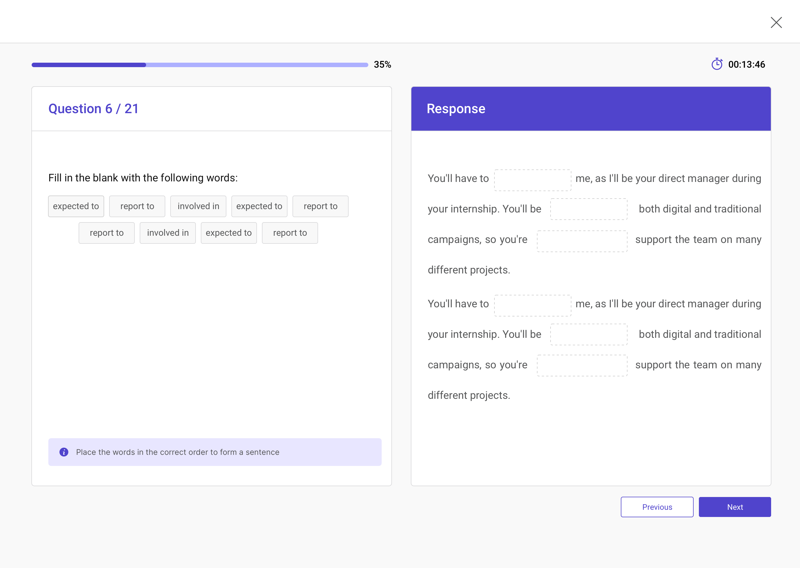
Les types de Questions
Fill in the Blank
Reorder

Slide 25
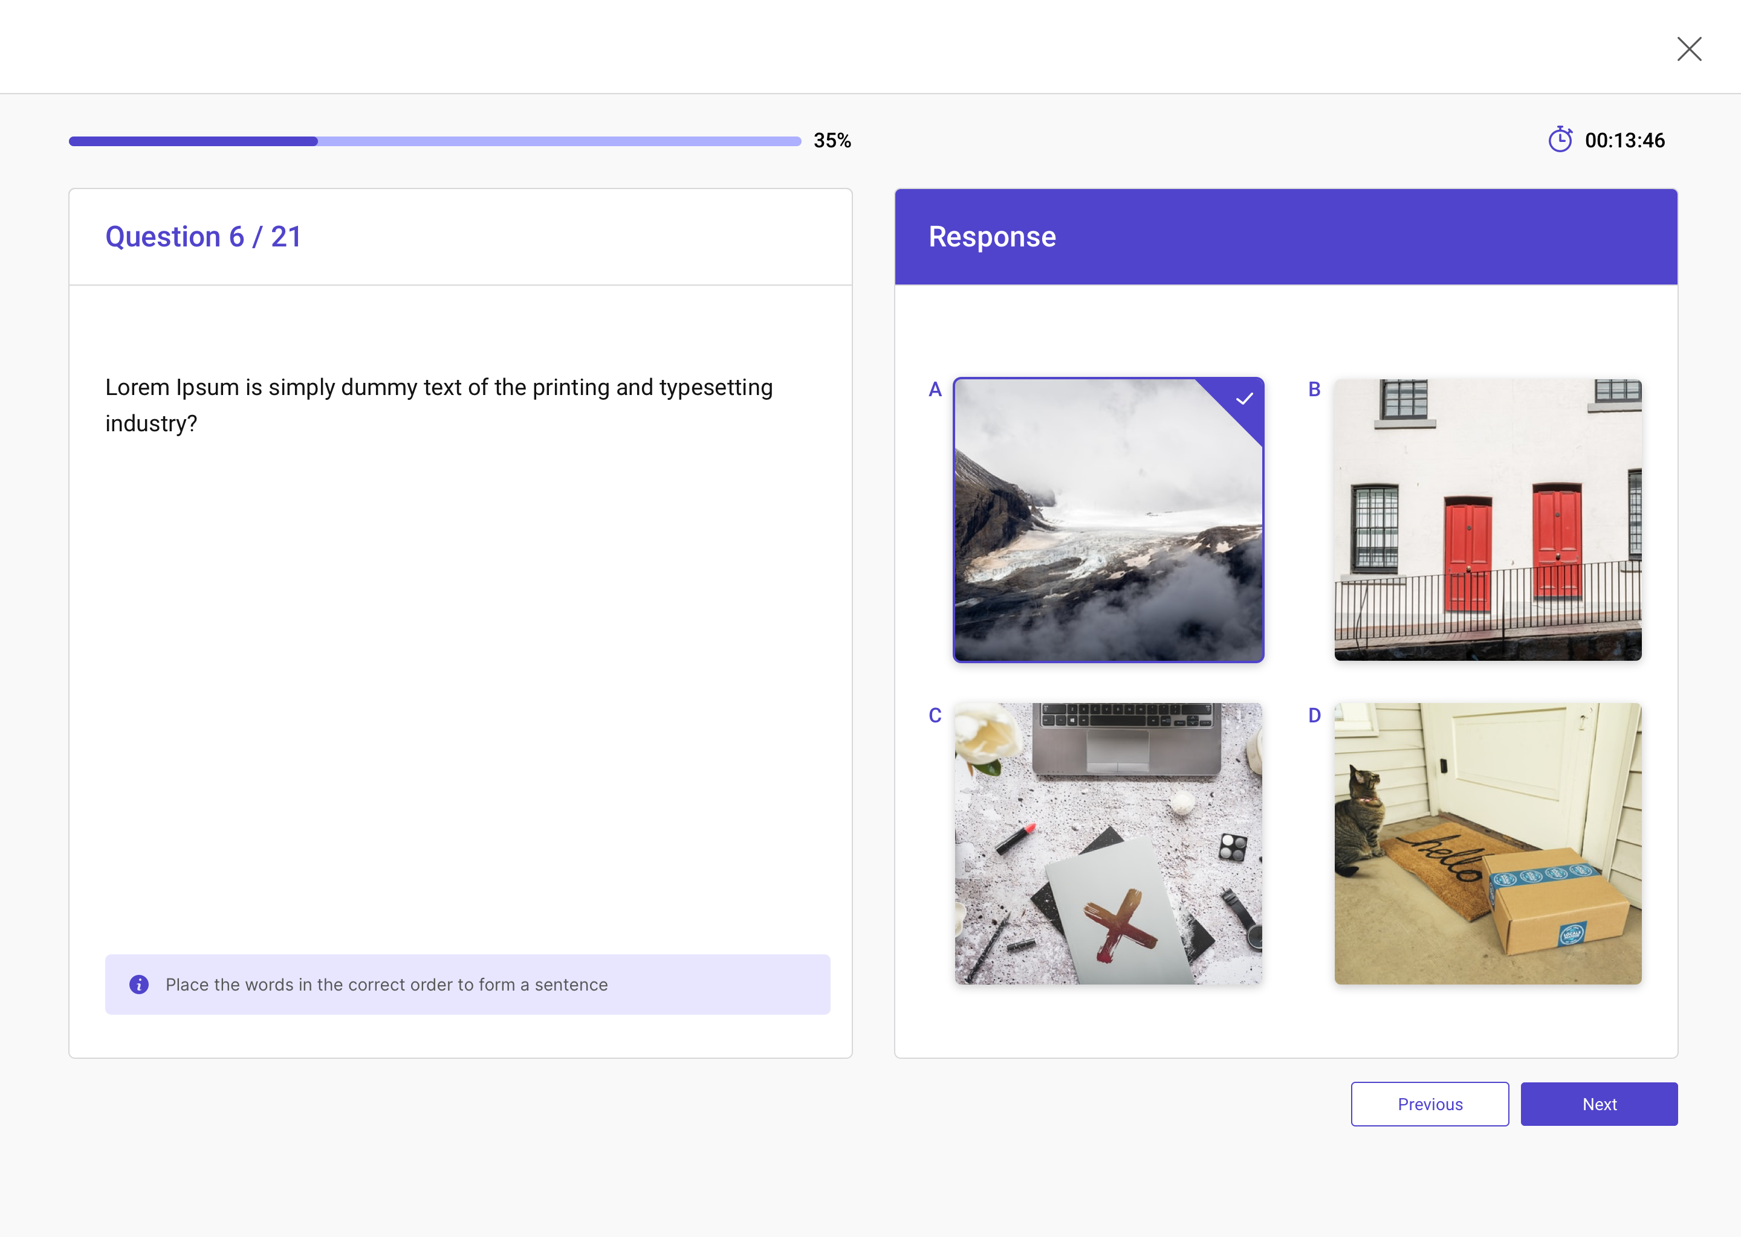
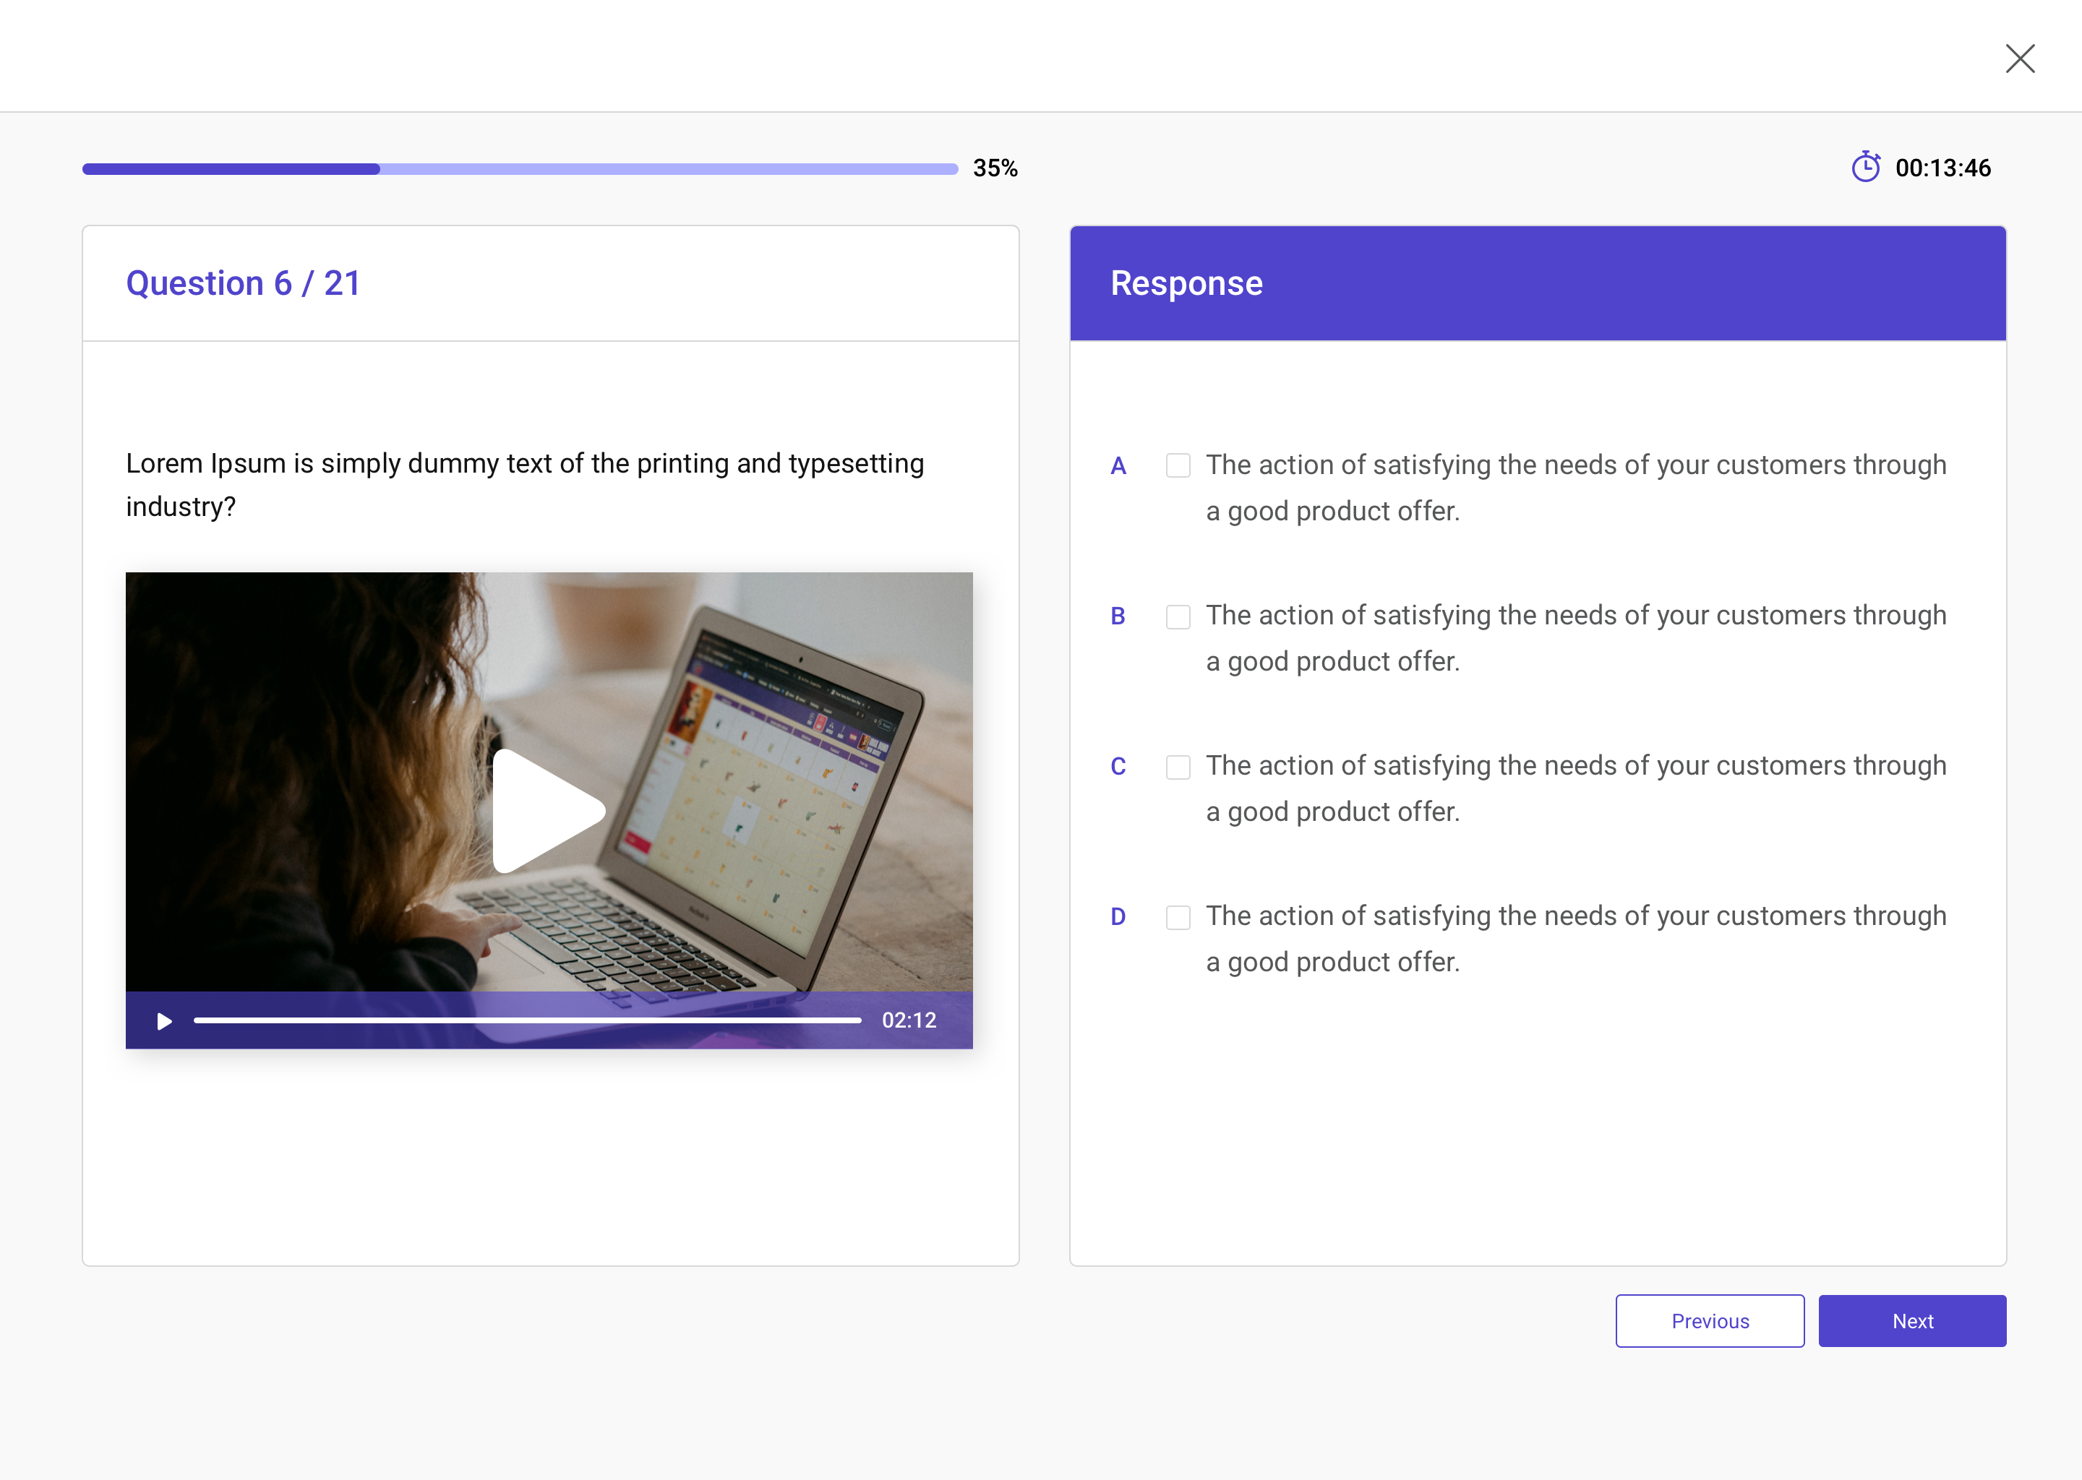
Les types de Questions
Question à choix multiple
Question à choix unique

Slide 26
Création d’une formation
Pour créer un contenu de formation
1
2
3
4
4
Ajouter les détails de la formation
Créer la structure de la formation
Développer le contenu
Finaliser et valider

Slide 27
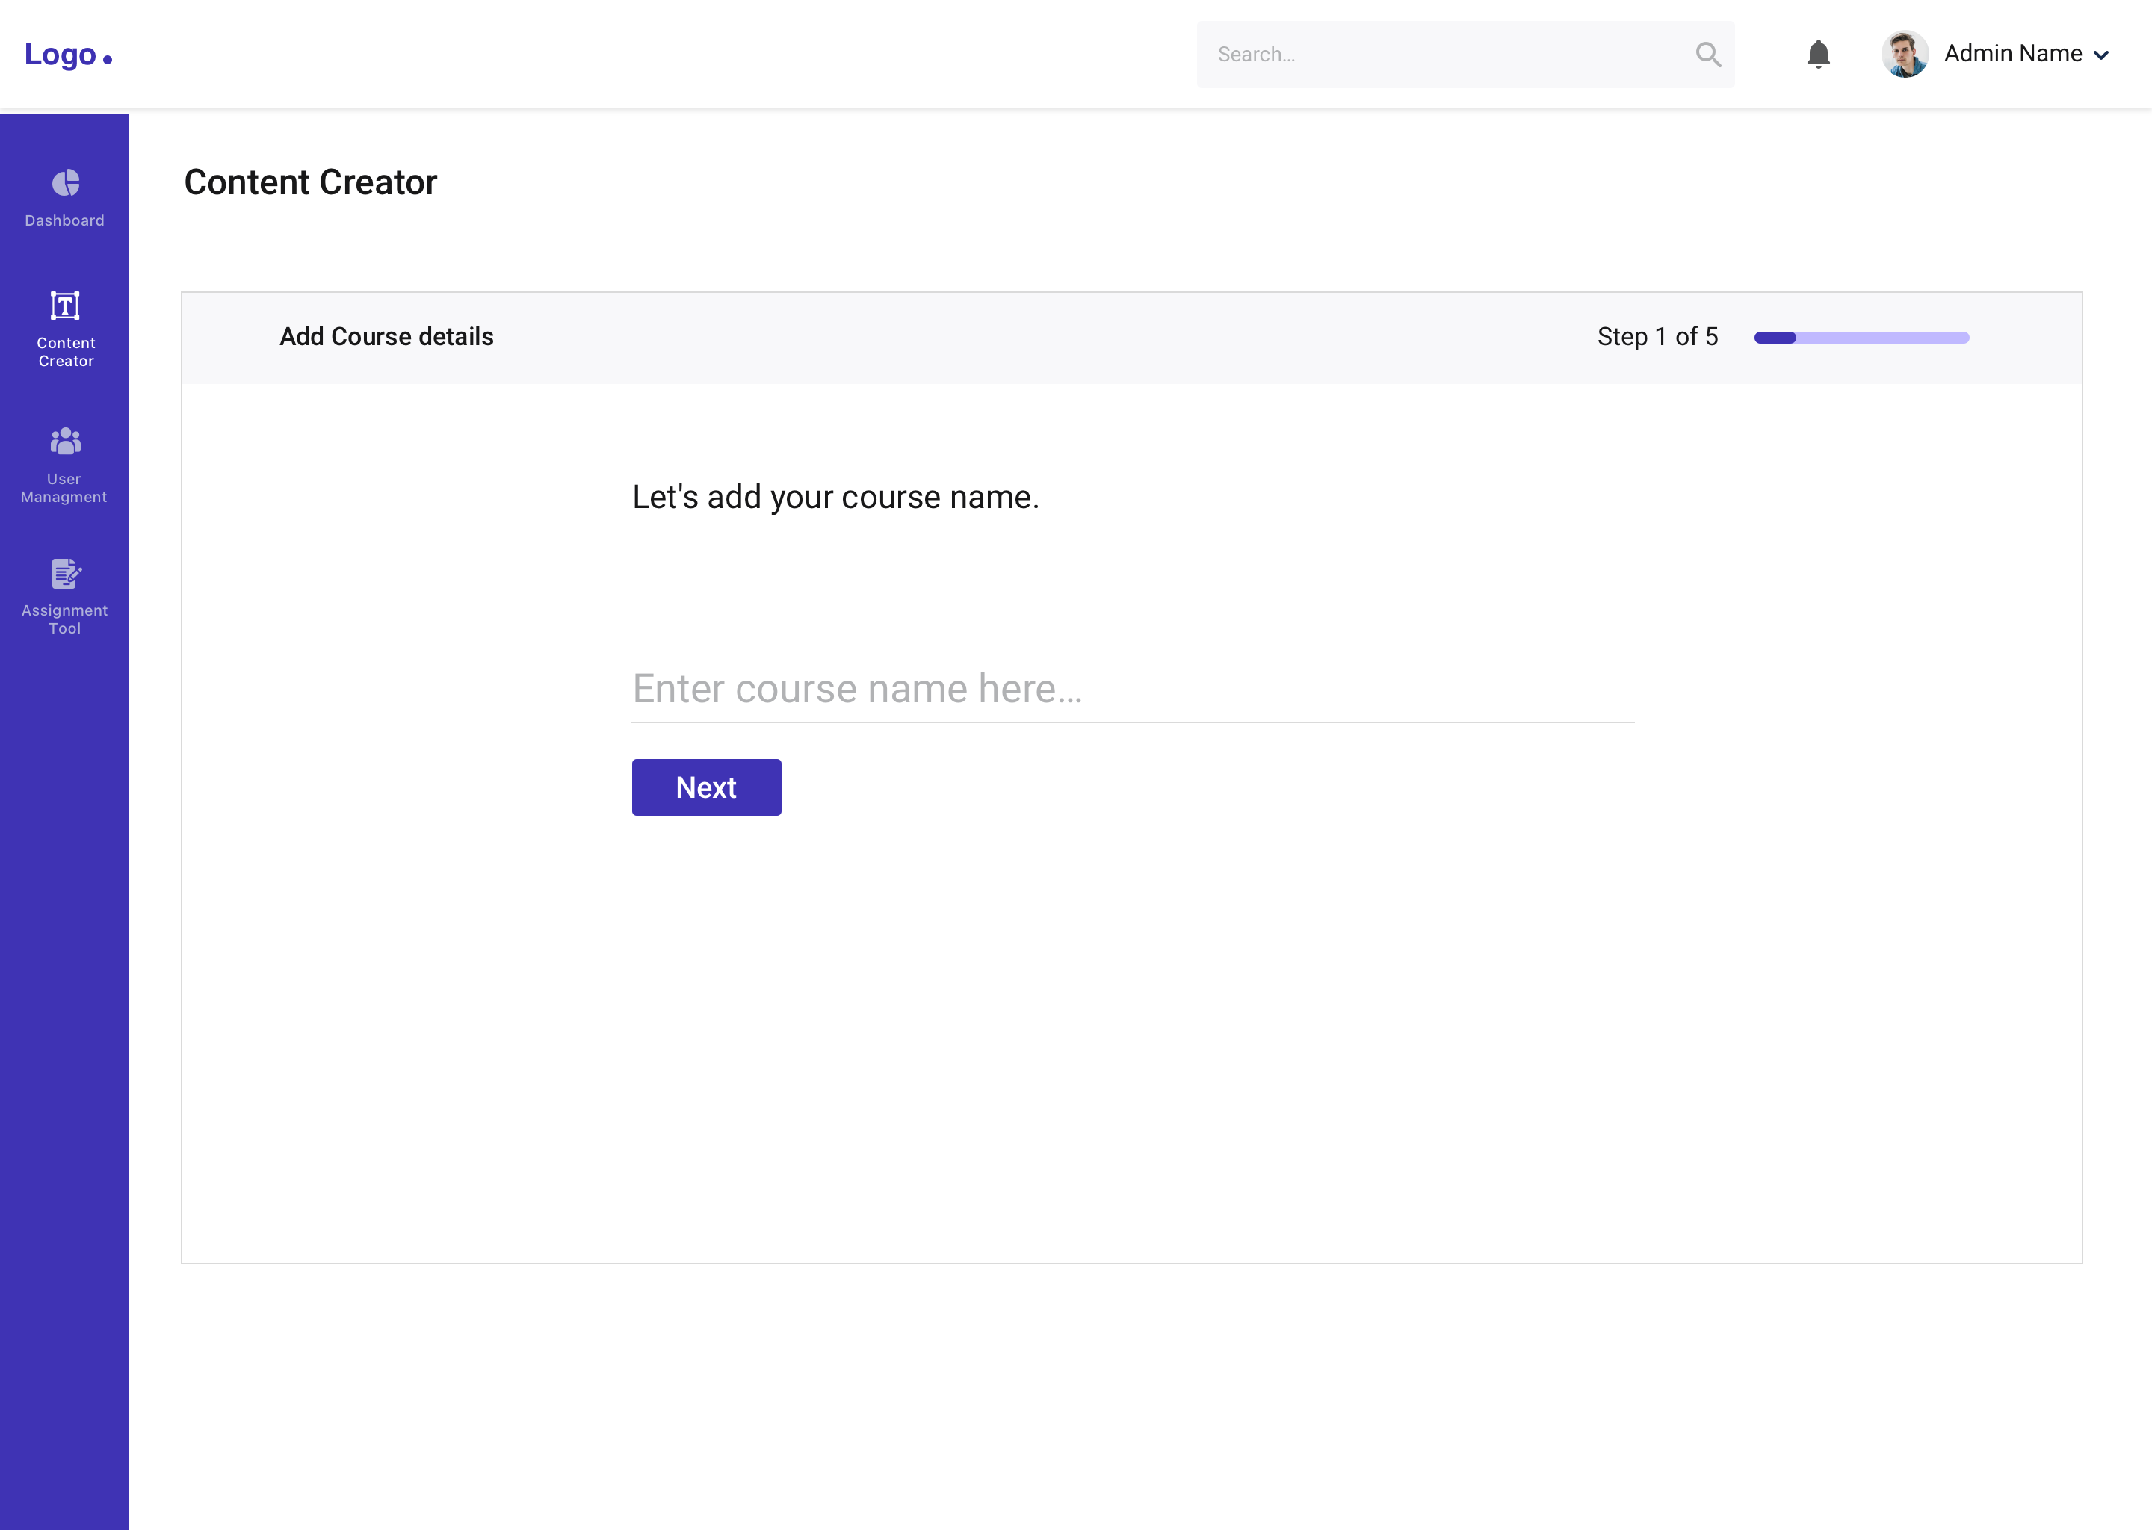
1
Ajouter les détails du cours
Ajout du titre de la formation

Slide 28
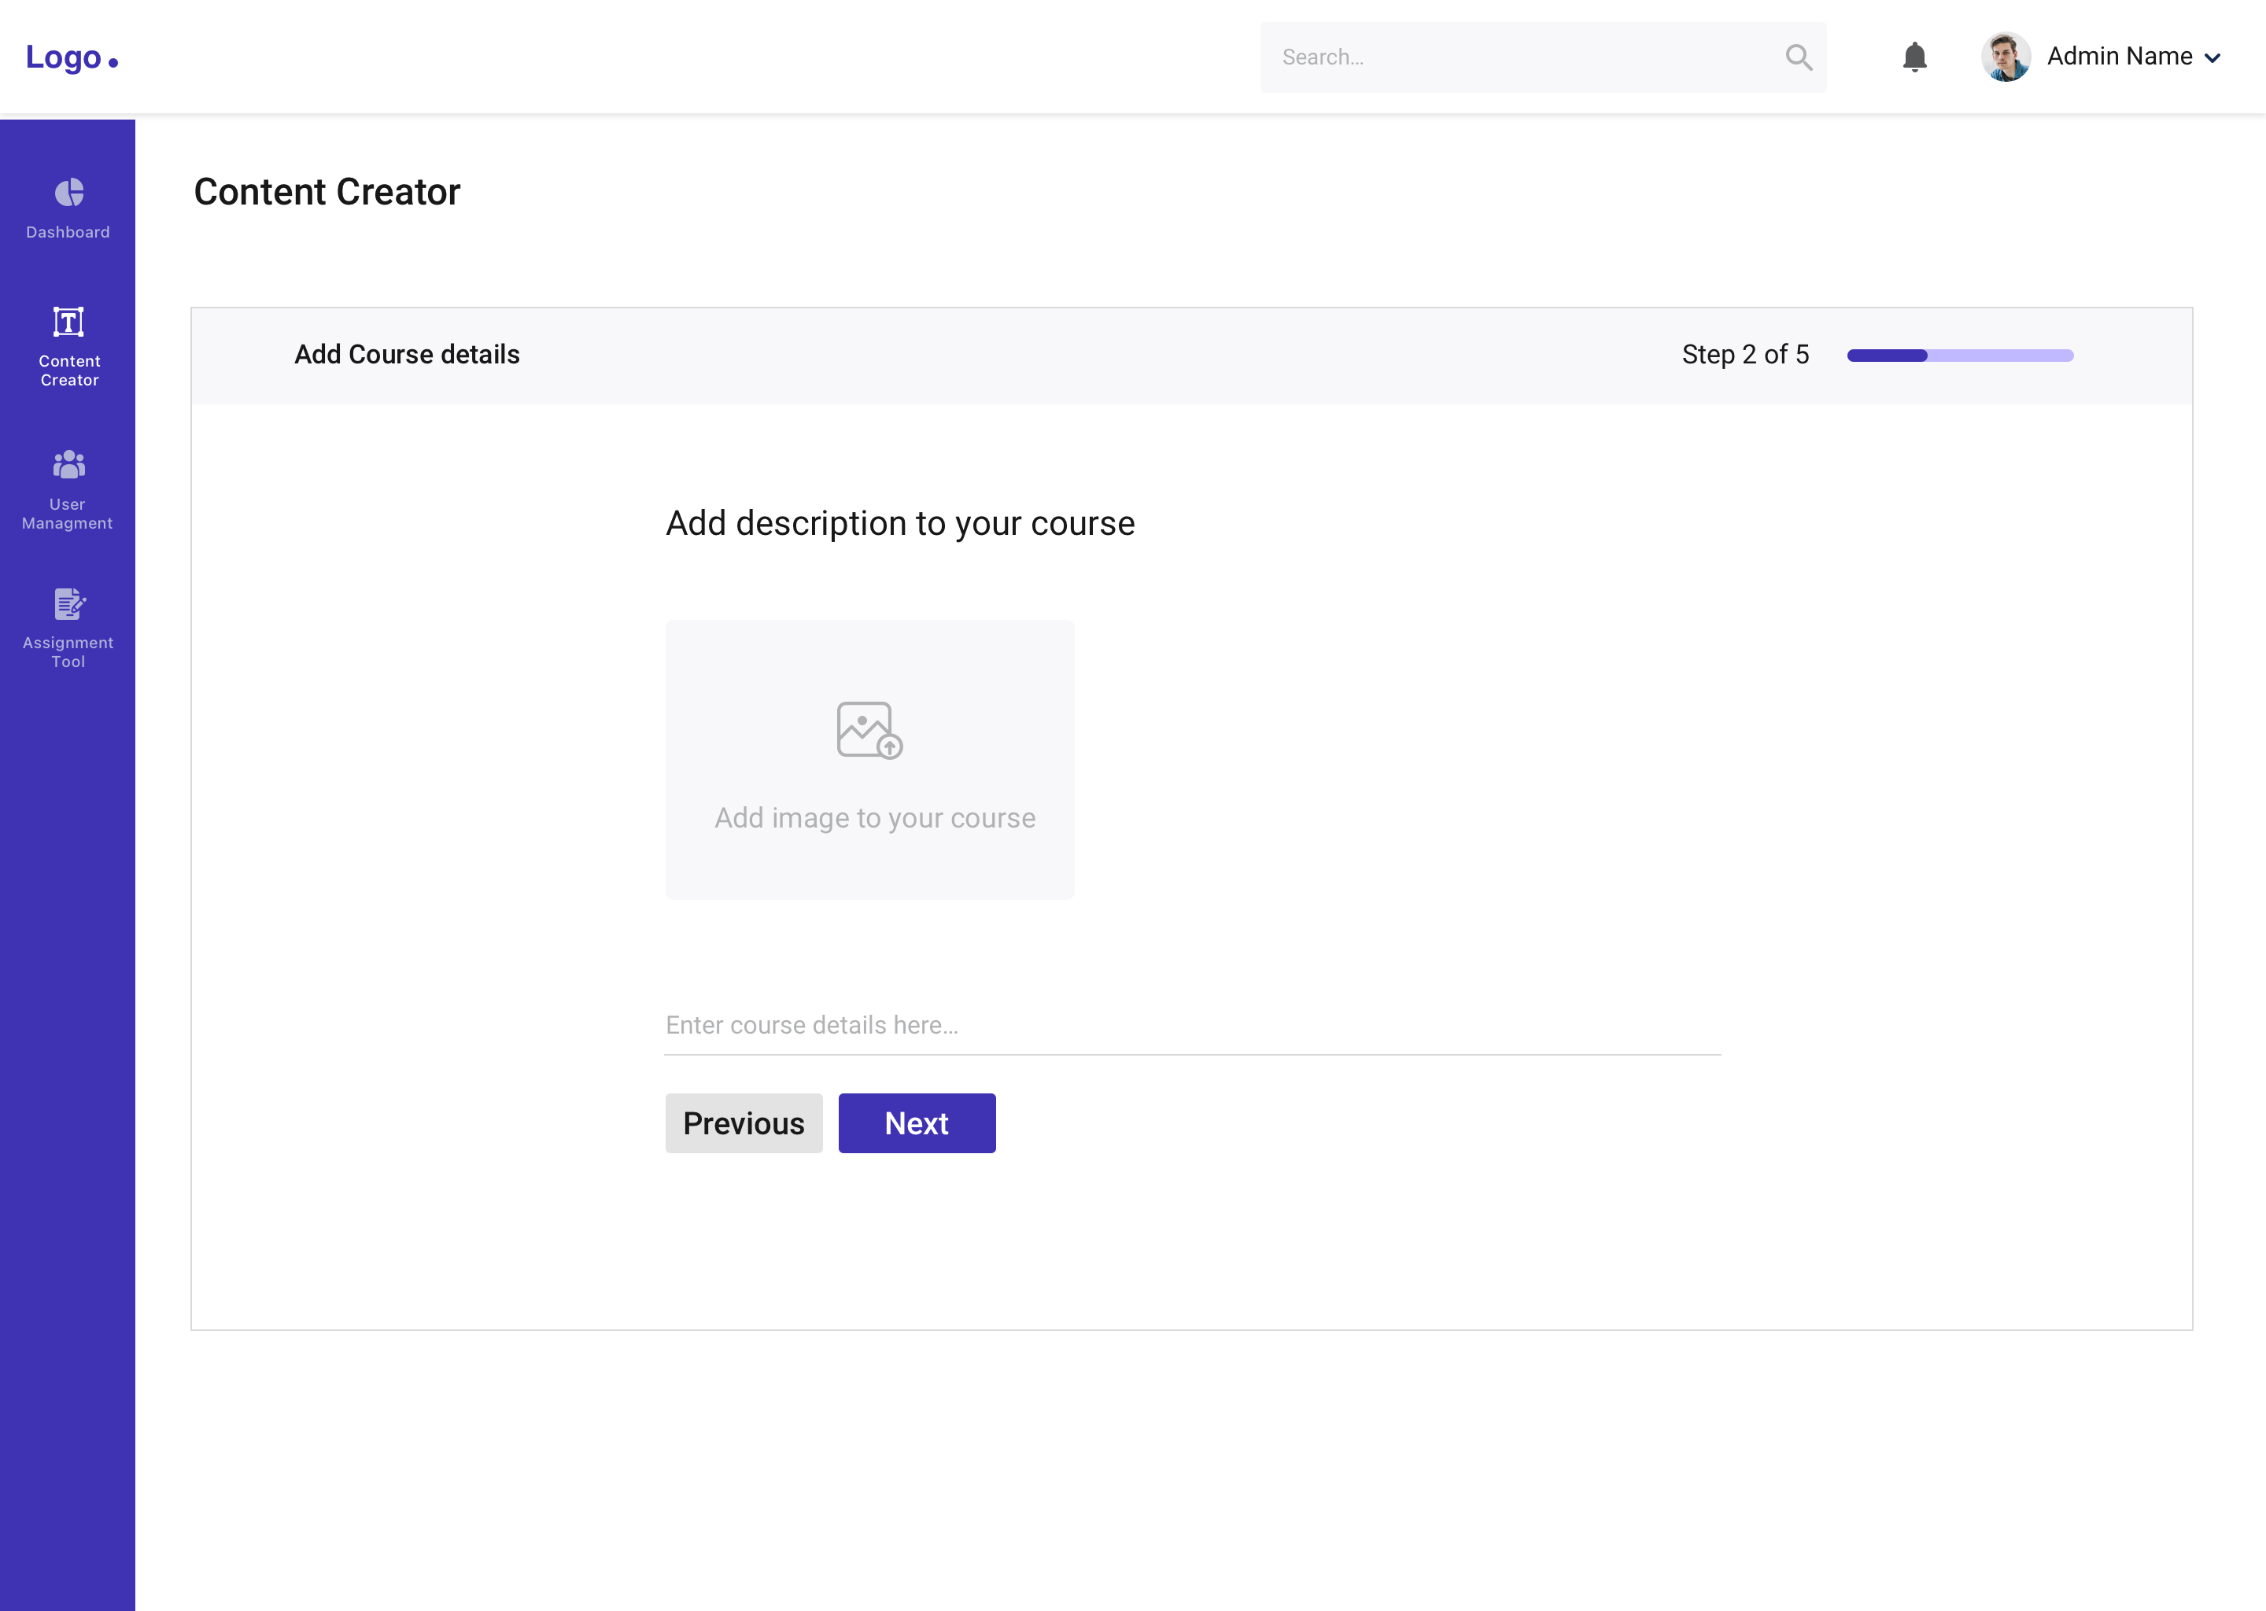
1
Ajouter les détails du cours
Ajout de l’image et de la description du cours

Slide 29
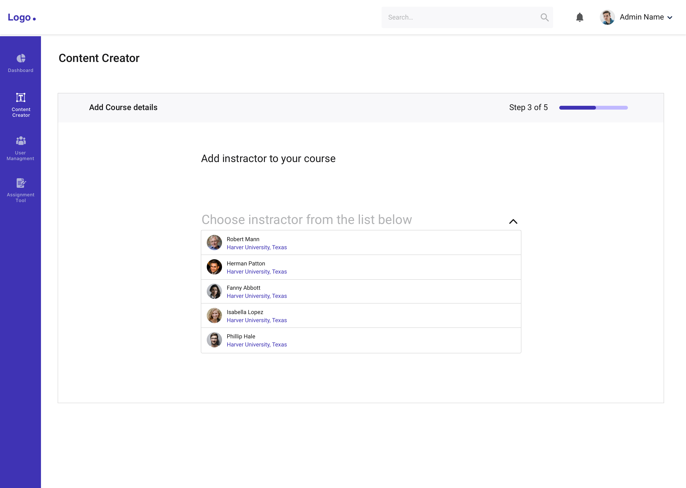
1
Ajouter les détails du cours
Ajout de l’instructeur de la formation

Slide 30
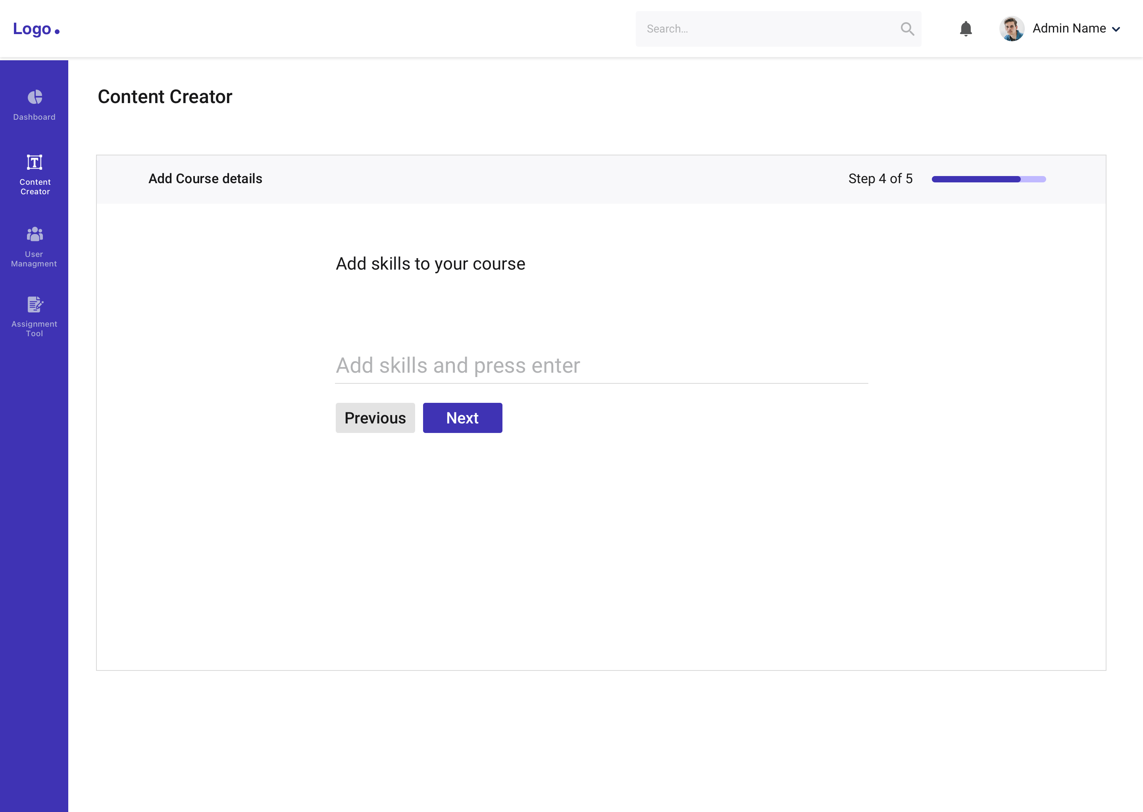
1
Ajouter les détails du cours
Ajout des compétences rattachées à la formation

Slide 31
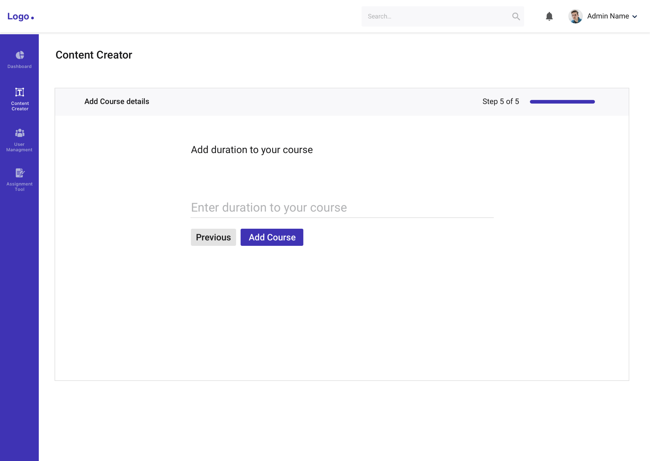
1
Ajouter les détails du cours
Ajout de la durée du cours

Slide 32
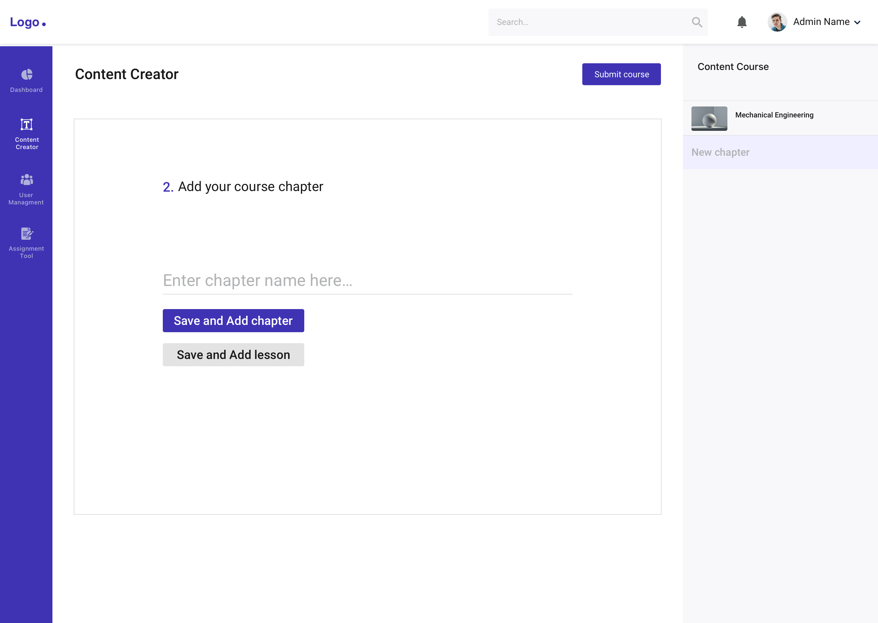
2
Créer la sturcture du cours
Déclaration des Chapitres

Slide 33
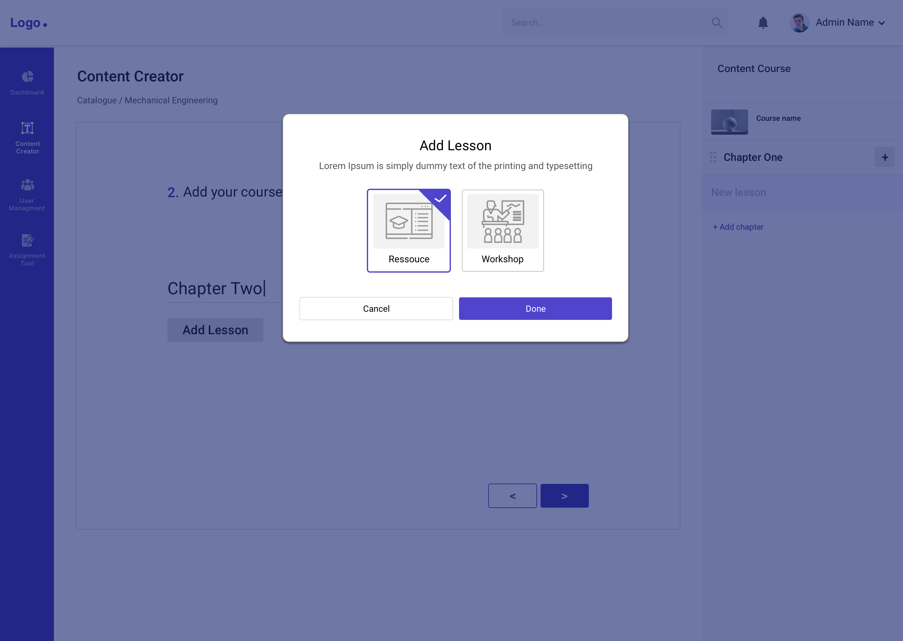
2
Créer la sturcture du cours
Déclaration des Leçons & Workshop

Slide 34

2
Créer la sturcture du cours
Ajout du titre de la Leçon

Slide 35
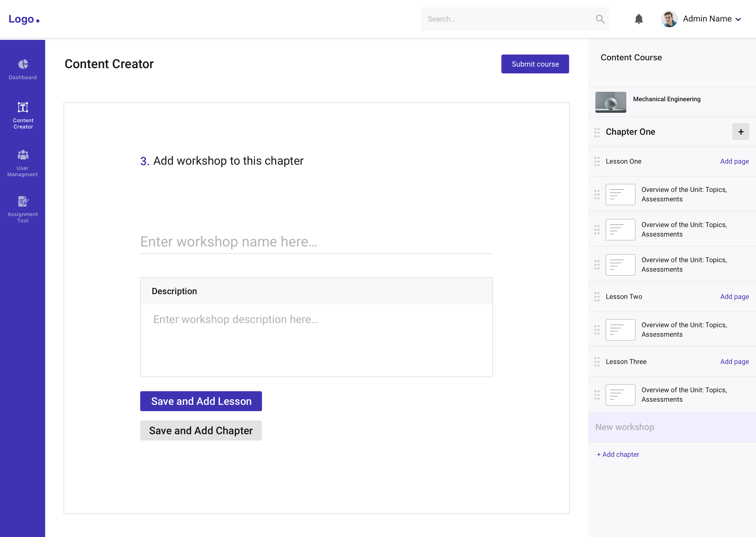
2
Créer la sturcture du cours
Ajout des informations du Workshop

Slide 36
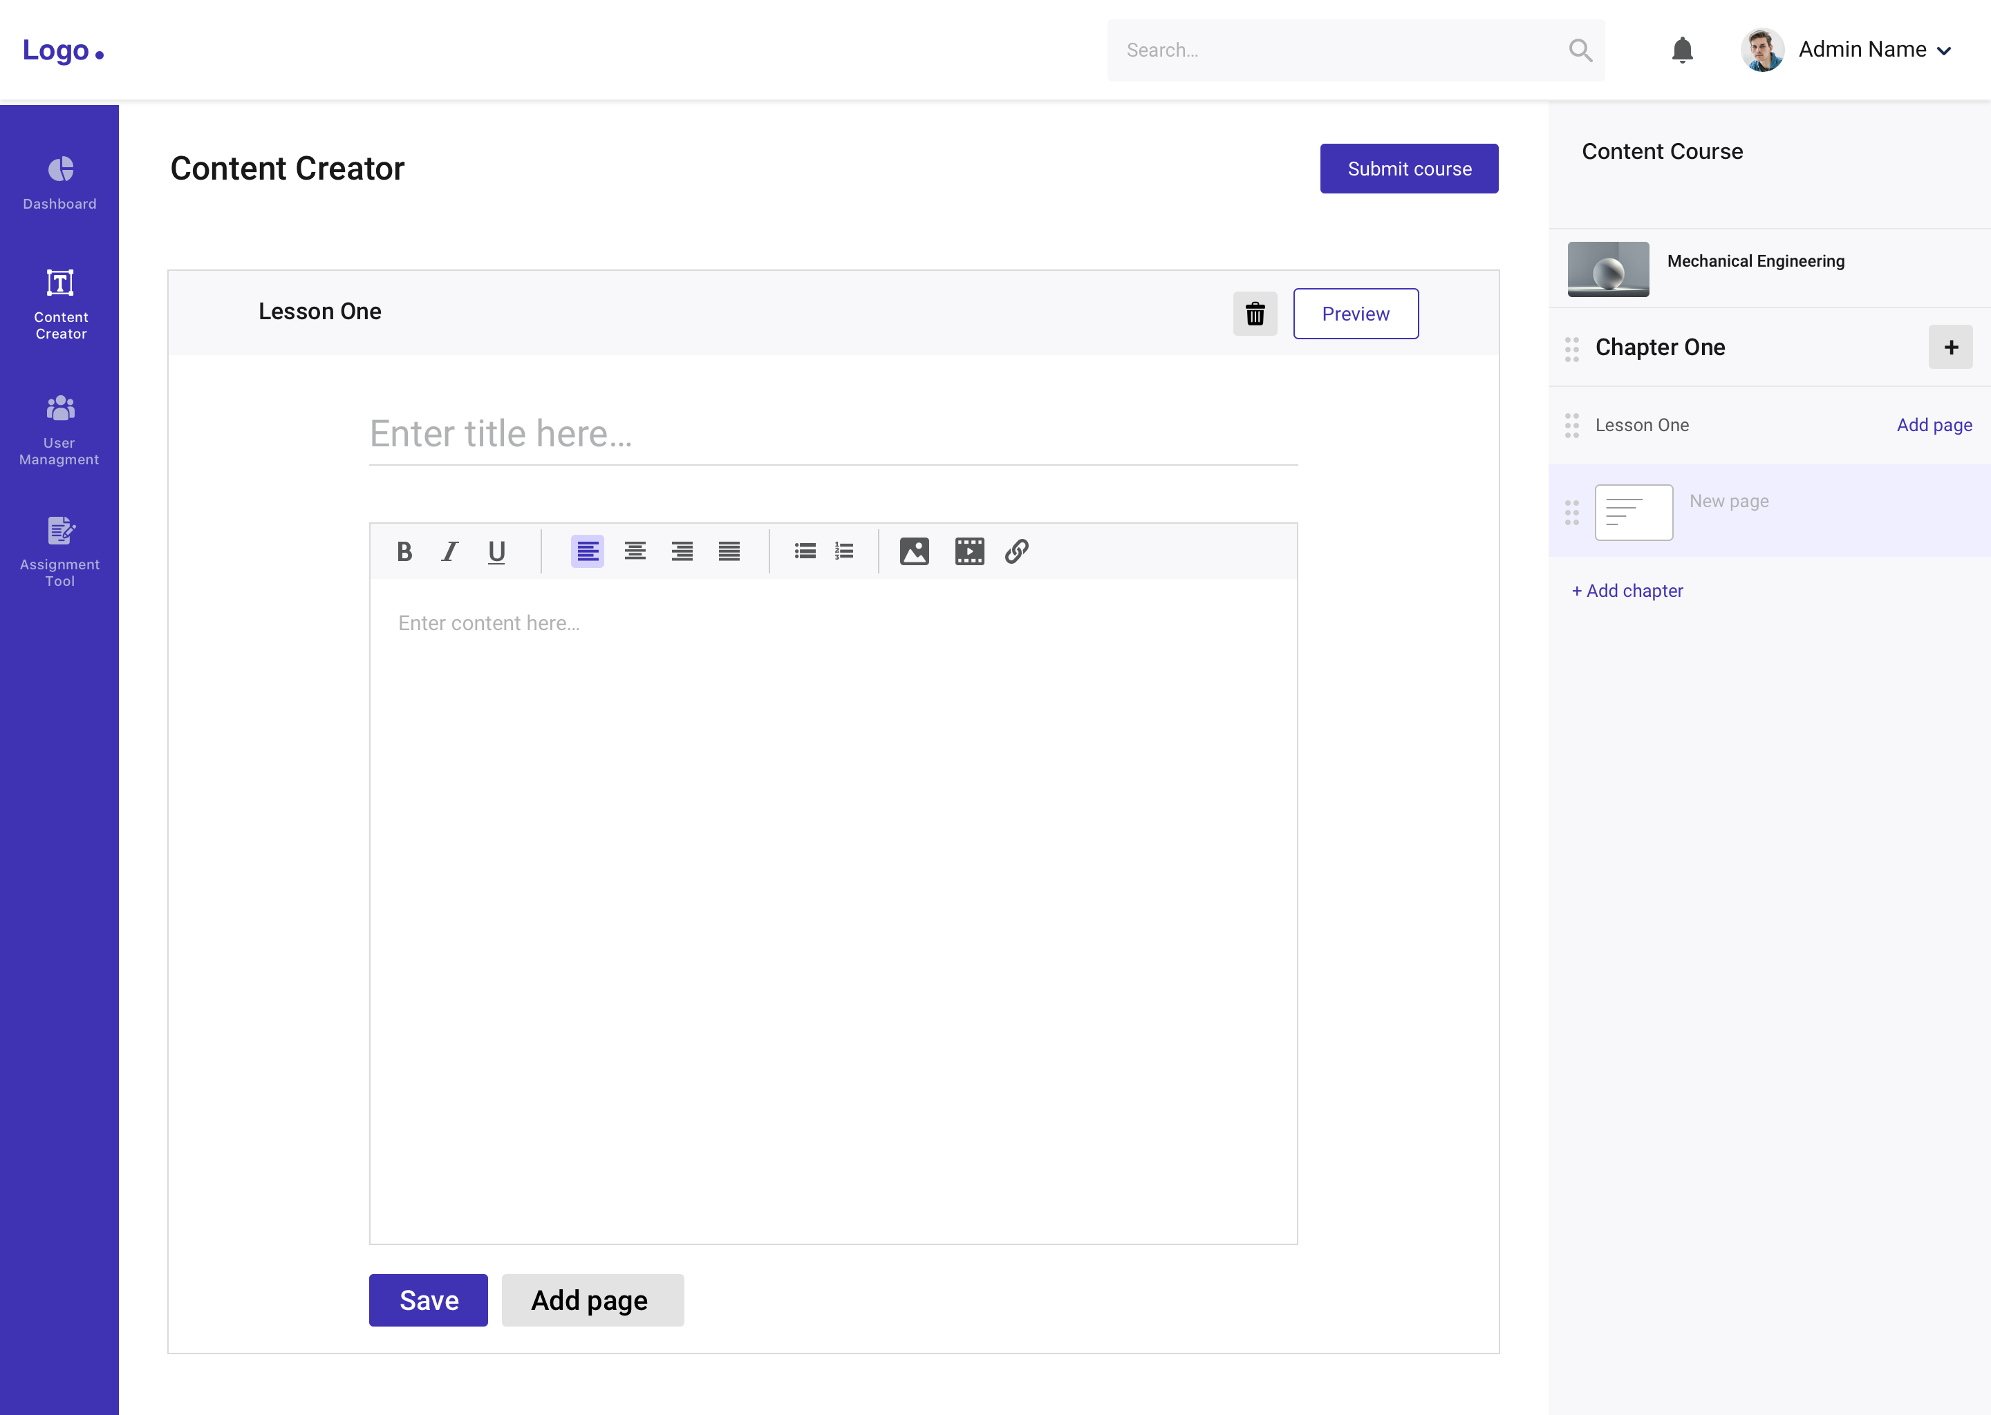
3
Développer le cours
Ajout des pages d’une leçon (1/2)

Slide 37
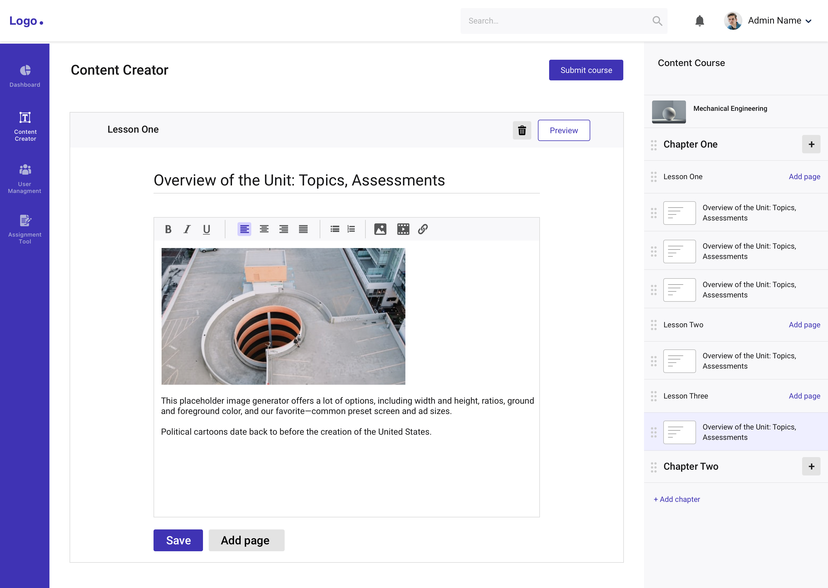
3
Développer le cours
Ajout des pages d’une leçon (2/2)

Slide 38
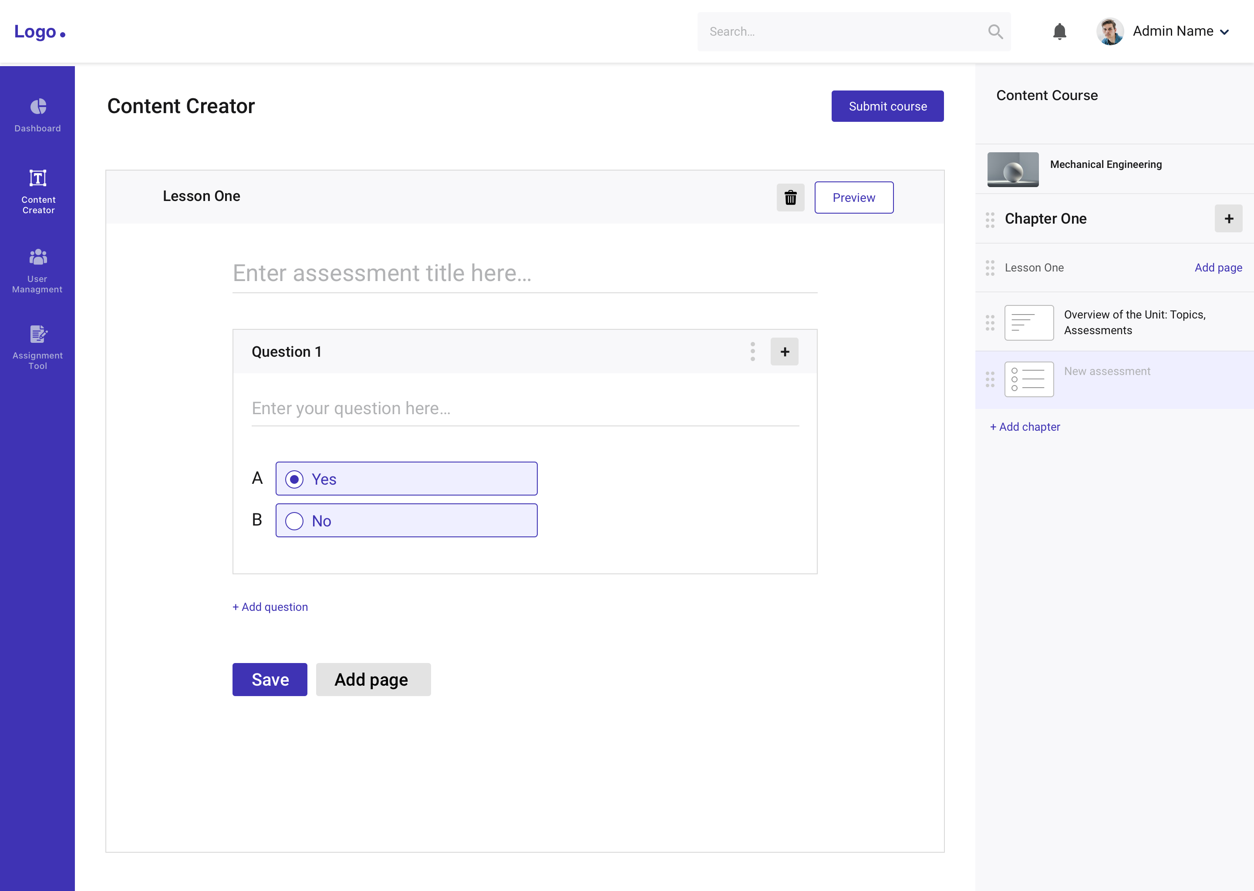
3
Développer le cours
Ajout des questions du Quiz (Vrai ou Faux)

Slide 39
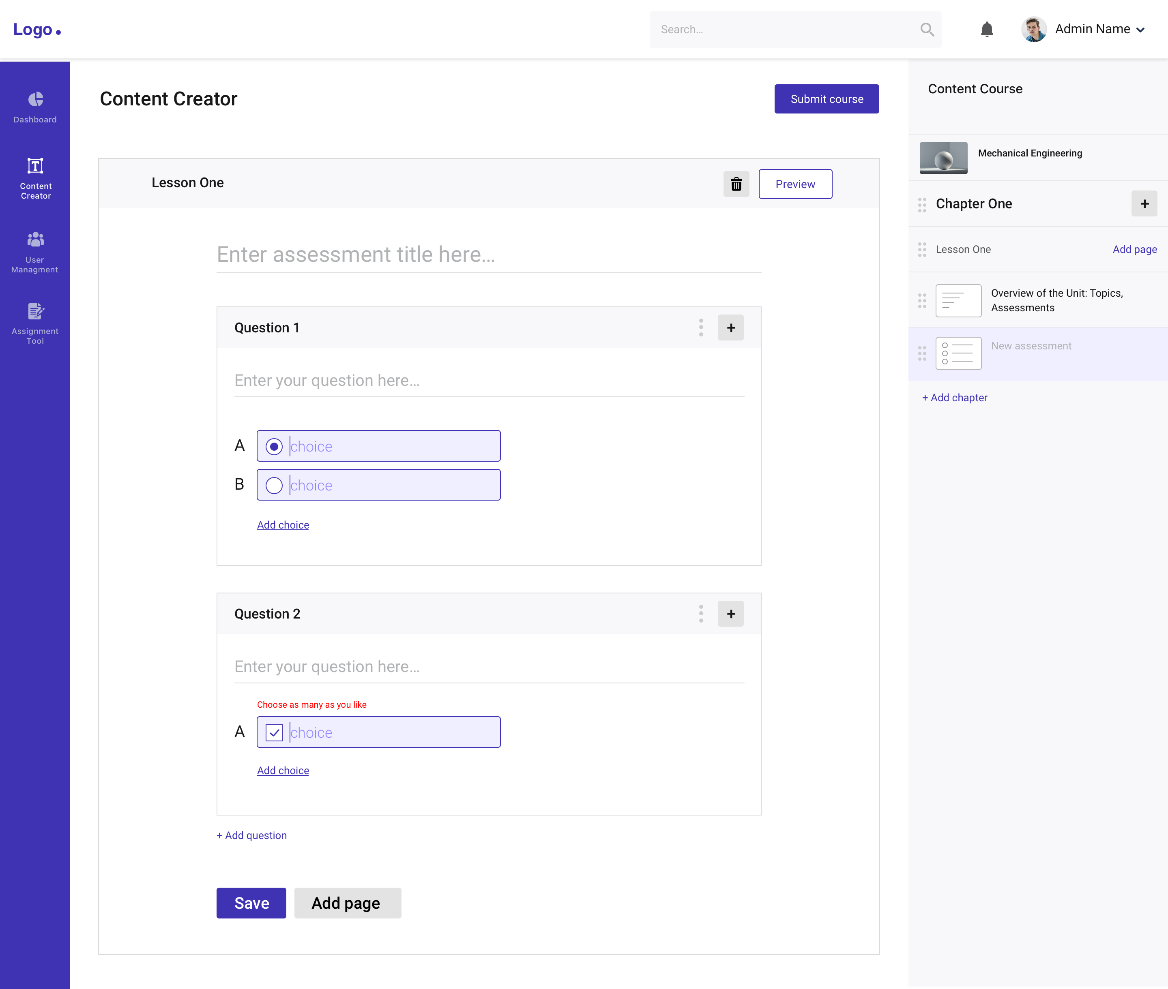
3
Développer le cours
Ajout des questions du Quiz (Choix multiple & unique)

Slide 40
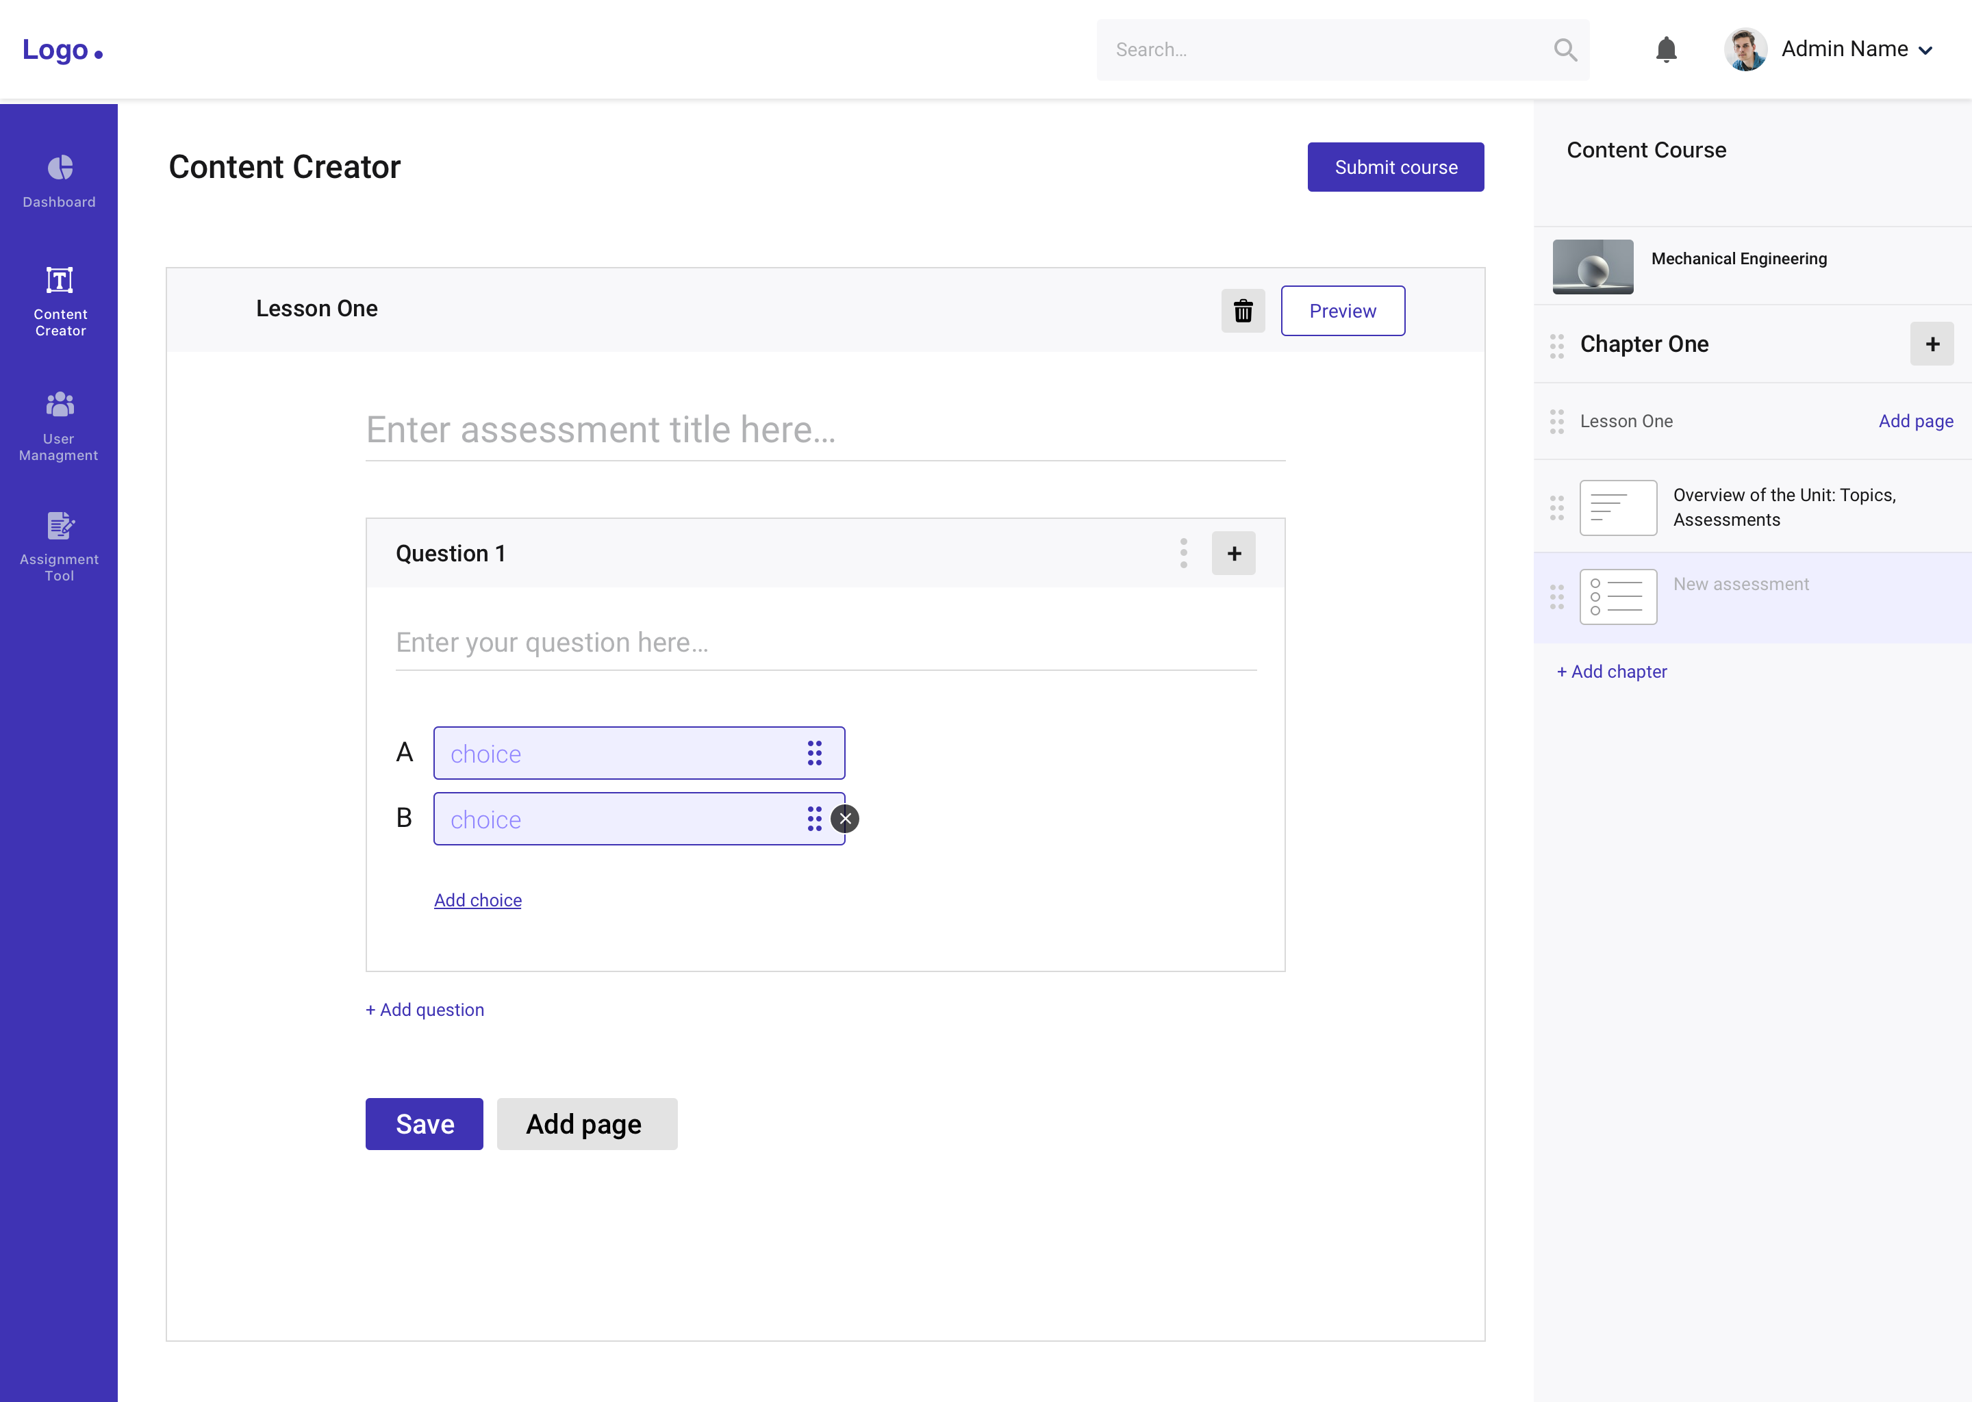
3
Développer le cours
Ajout des questions du Quiz (Reorder)

Slide 41
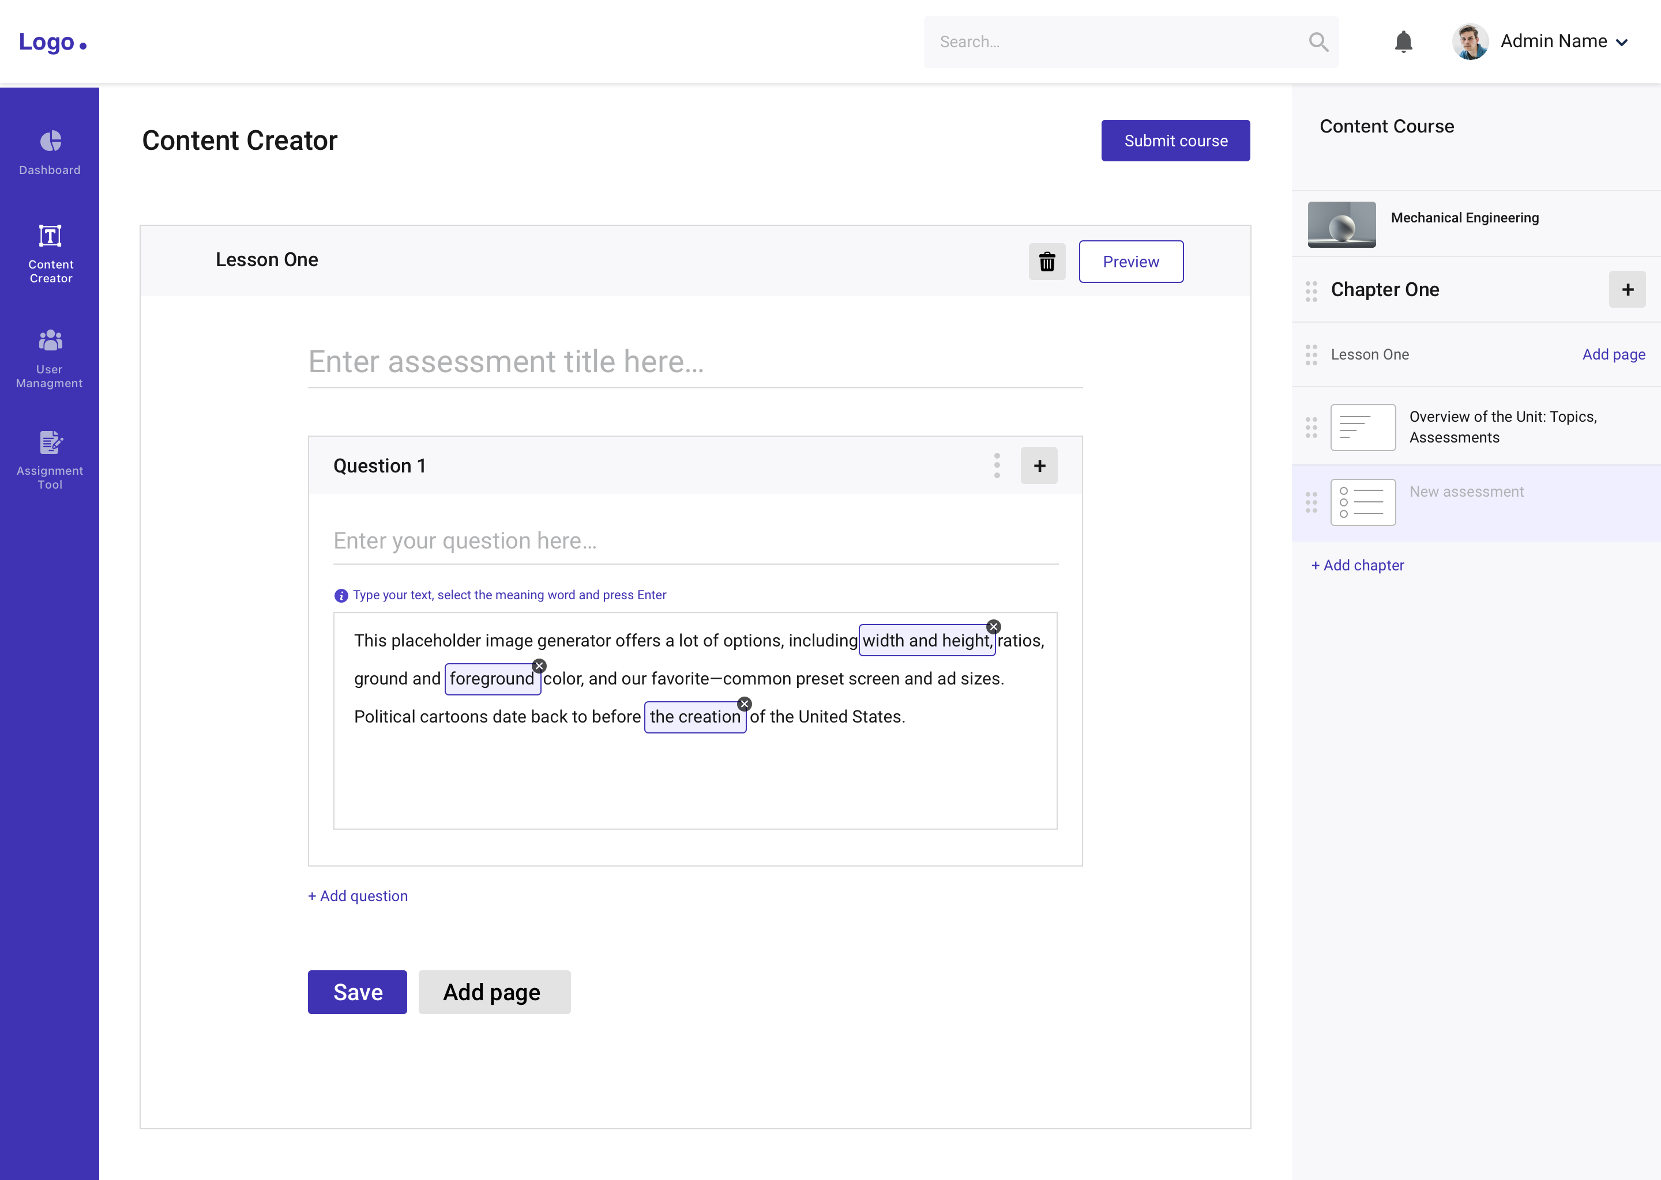
3
Développer le cours
Ajout des questions du Quiz (Fill in the blank)

Slide 42
Création d’un examen
Pour créer un examen
1
2
3
Ajout détails de l’exam
Ajouter les questions
Finaliser et valider

Slide 43
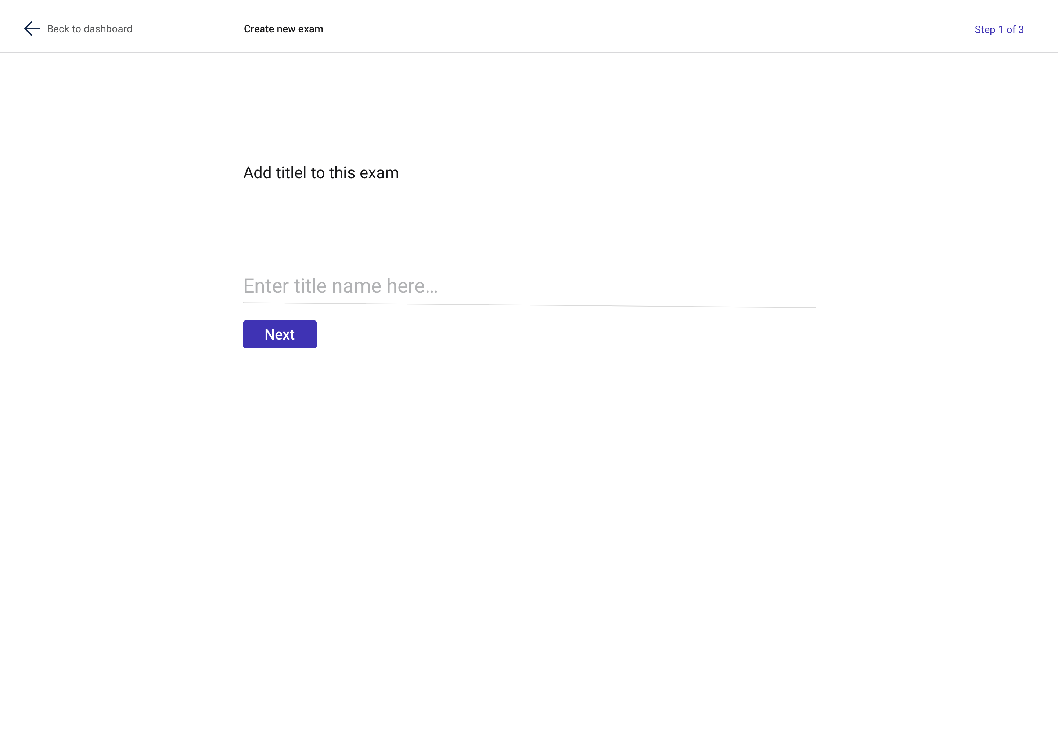
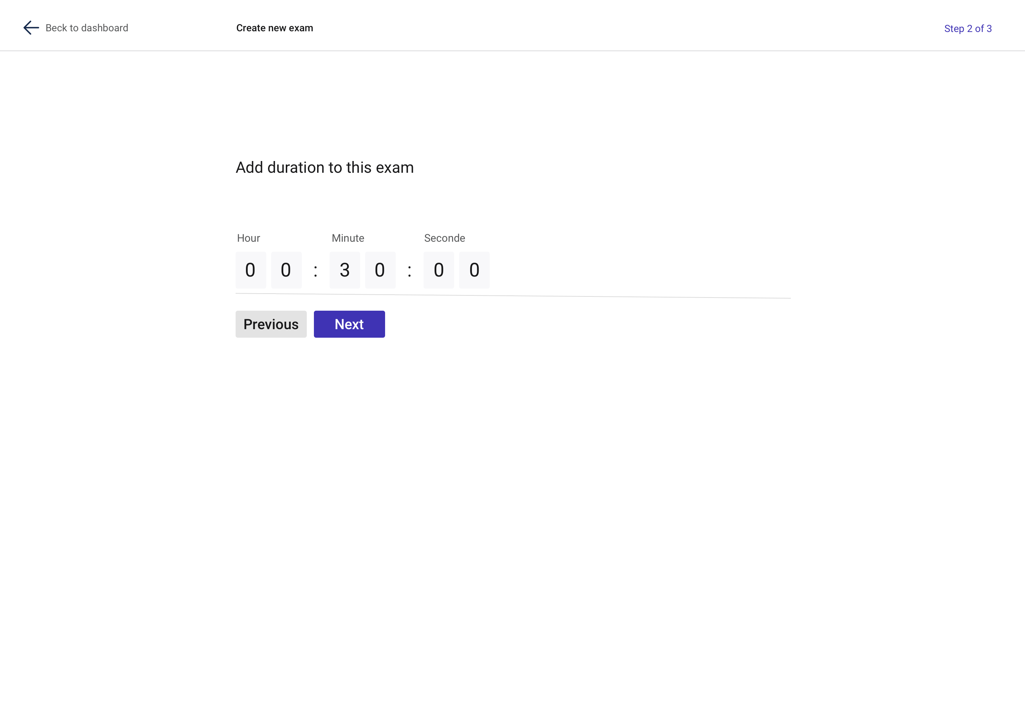
Ajout du titre
1
Ajout détail de l’exam
Ajout de la durée

Slide 44

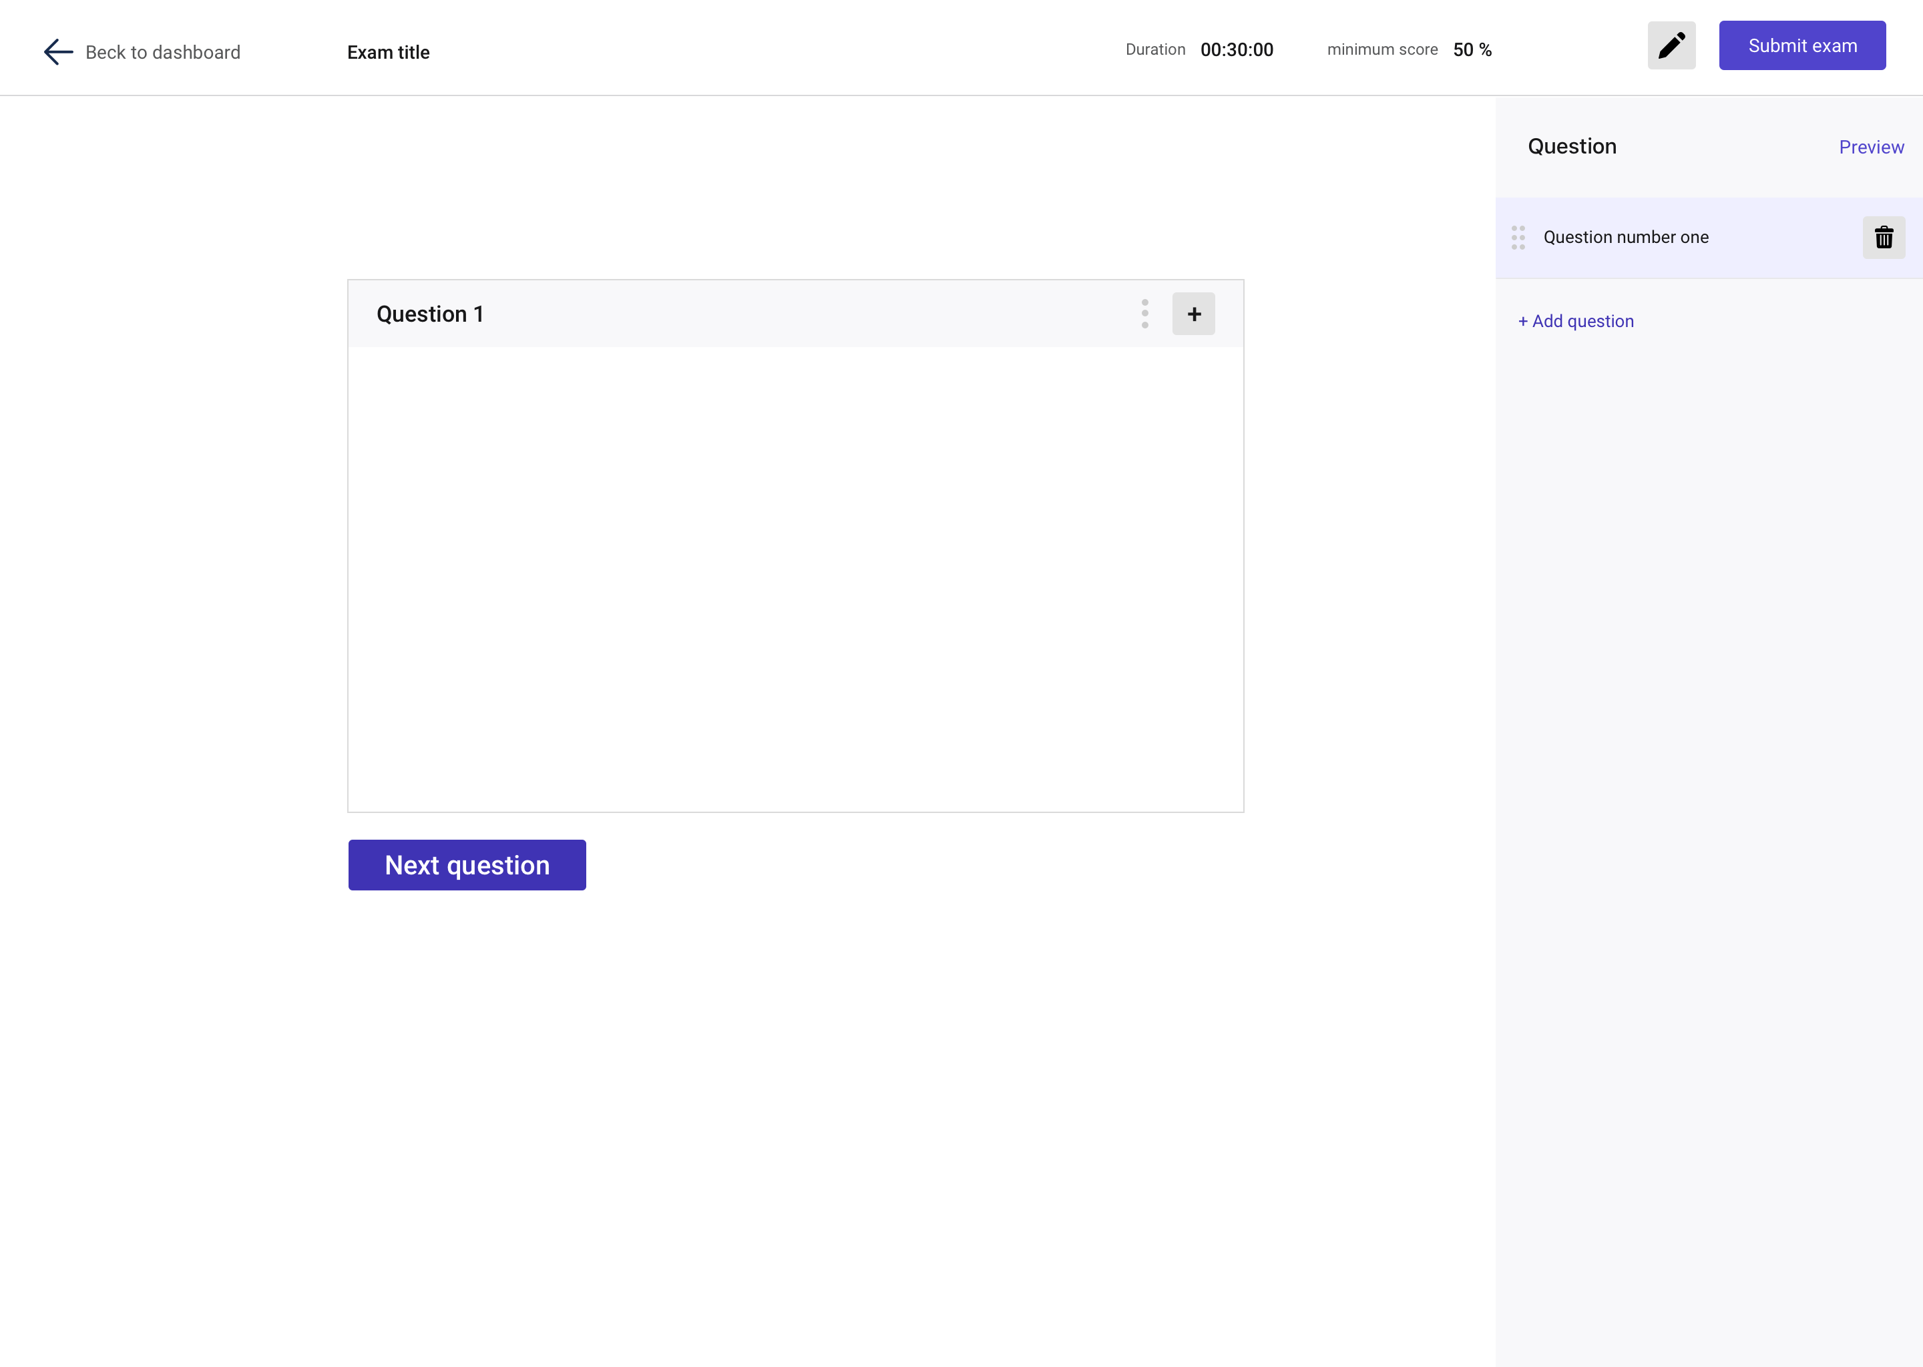
Score de succès
1
Ajout détail de l’exam
2
Ajout de questions
Cette partie est identique à celle de la création d’un Quiz.
Ajout détail de l’exam

Slide 45

Exemple de certificat
A la fin de chaque examen réussi un certificat comme celui-ci est délivré à l’apprenant en question

Slide 46
Création utilisateur/équipe
Pour créer un utilisateur/équipe
Règle: Un apprenant ou visiteur ne recevra un mail de bienvenue que s’il est affecté à une équipe.
1
2
2’
Ajouter les informations relatives à l’utilisateur
Créer une équipe et l’affecter dedans
L’affecter à une équipe déjà existante

Slide 47
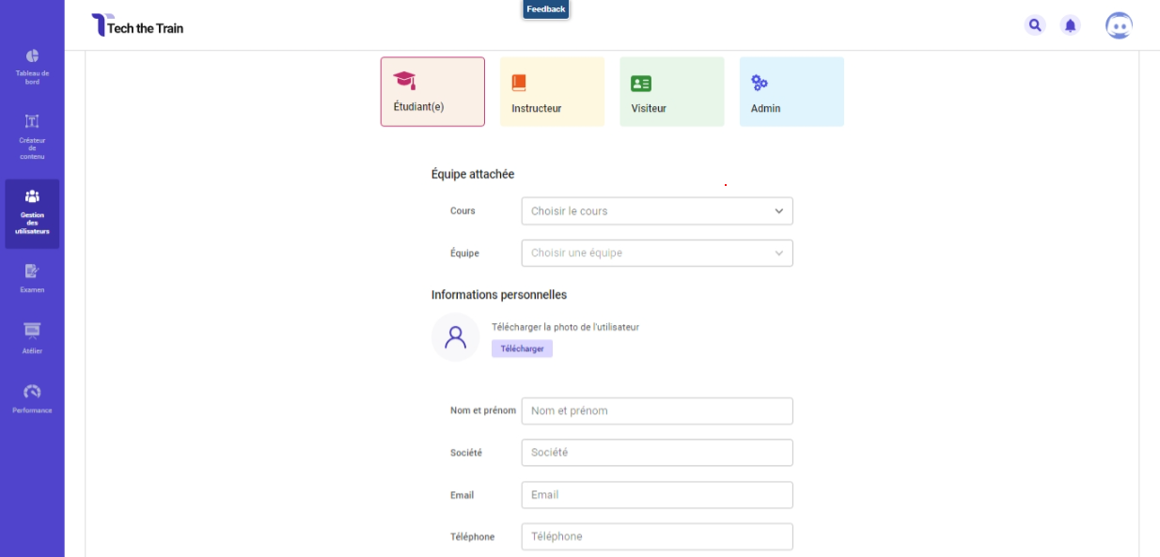
1
Créer un utilisateur
Ajouter les informations relatives (image, nom prénom, mail, département, numéro de téléphone)

Slide 48
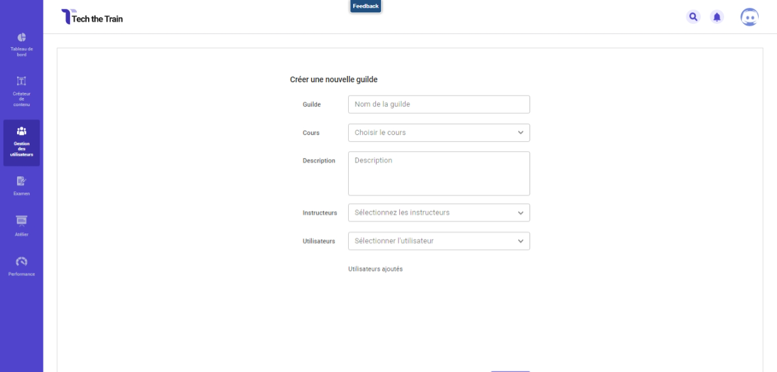
2
Choisir la liste des utilisateurs à affecter
Créer une équipe
Ajouter les informations relatives à l’équipe (formations, description, titre… ) et l’affecter dedans.

Slide 49
2*
Affecter l’utilisateur à une équipe existante
L’affecter directement de la page de création de l’utilisateur à une équipe.

Slide 50

Thank you!

